Slide 1

机器学习
第三章 回归
教研室 老师

Slide 2
第三章 回归
与分簇、分类和标注任务不同，回归（Regression）任务预测的不是有限的离散的标签值，而是连续的值。回归任务的目标是通过对训练样本的学习，得到从样本特征集到连续值之间的映射。如天气预测任务中，预测天气是冷还是热是分类问题，而预测精确的温度值则是回归问题。
本章从较容易理解的线性回归入手，分别讨论线性回归、多项式回归、岭回归和局部回归等算法。
本章引入了最优化计算、过拟合处理、向量相关性度量等机器学习基础知识。
2

Slide 3
1
回归任务、评价与线性回归
2
机器学习中的最优化方法
第三章
回 归
3
多项式回归
4
过拟合与泛化
5
向量相关性与岭回归
6
局部回归
3

Slide 4
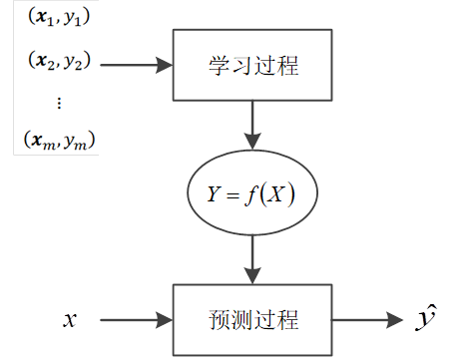
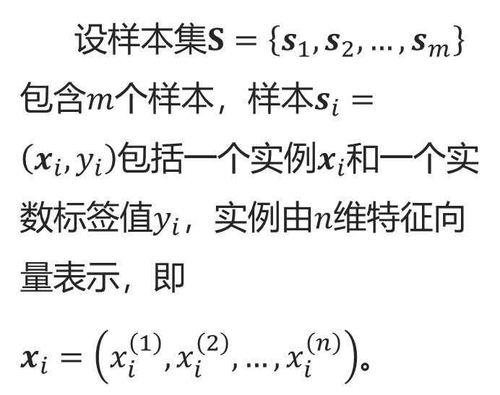
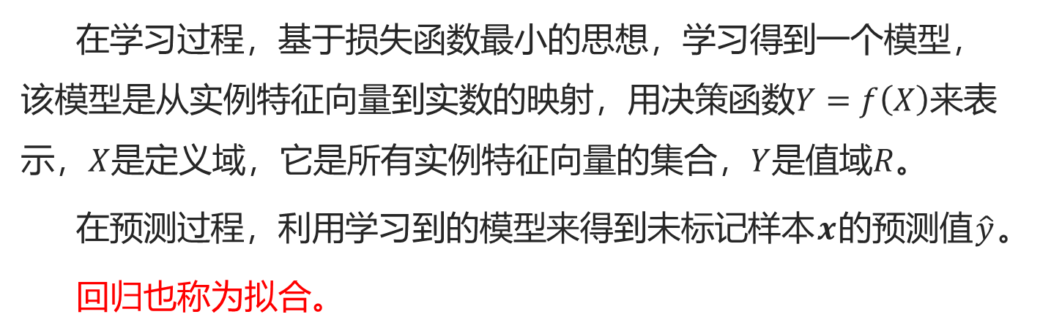
3.1.1 回归任务
设样本集$S=\left\{s_{1},s_{2},…,s_{m}\right\}$包含$m$个样本，样本$s_{i}=\left(x_{i},y_{i}\right)$包括一个实例$x_{i}$和一个实数标签值$y_{i}$，实例由$n$维特征向量表示，即$x_{i}=\left(x_{i}^{\left(1\right)},x_{i}^{\left(2\right)},…,x_{i}^{\left(n\right)}\right)$。
在学习过程，基于损失函数最小的思想，学习得到一个模型，该模型是从实例特征向量到实数的映射，用决策函数$Y=f\left(X\right)$来表示，$X$是定义域，它是所有实例特征向量的集合，$Y$是值域$R$。
在预测过程，利用学习到的模型来得到未标记样本$x$的预测值$\hat{y}$。
回归也称为拟合。
4
Notes:
23307 ad789852
回归常表现为用曲线或曲面（二维或高维）去逼近分布于空间中的各样本点，因此也称之为拟合。直线和平面可视为特殊的曲线和曲面。

Slide 5
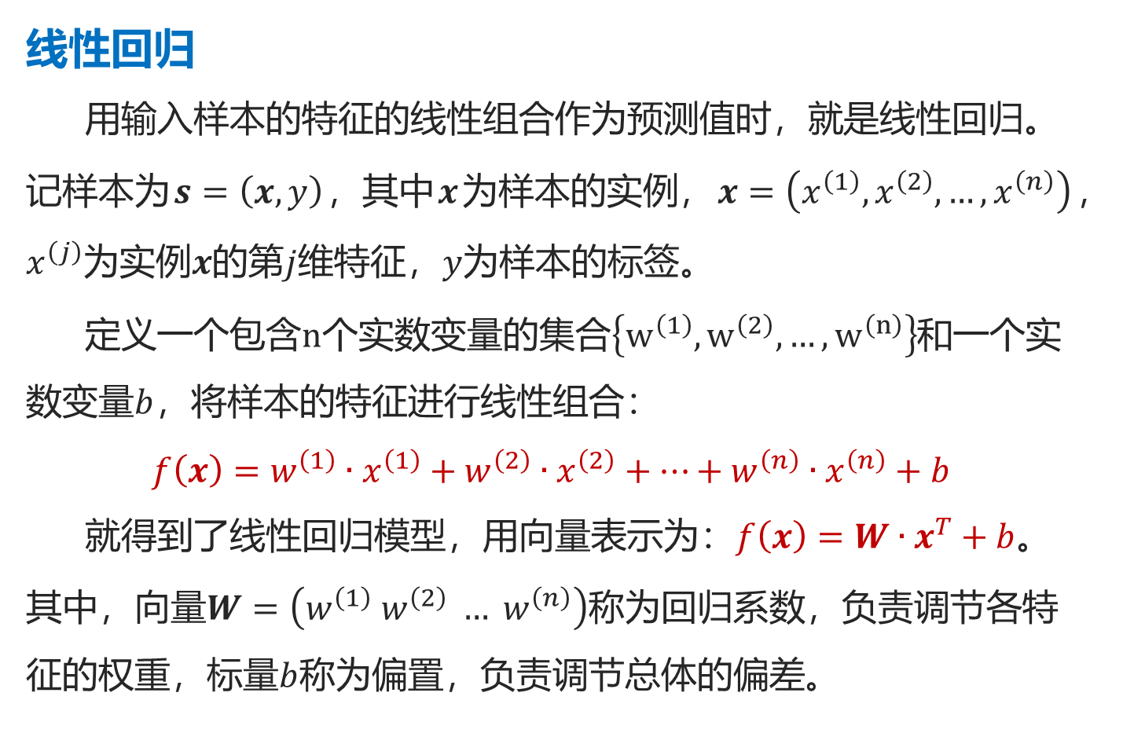
3.1.2 线性回归模型与回归评价指标
线性回归
用输入样本的特征的线性组合作为预测值时，就是线性回归。记样本为$s=\left(x,y\right)$，其中$x$为样本的实例，$x=\left(x^{\left(1\right)},x^{\left(2\right)},…,x^{\left(n\right)}\right)$，$x^{\left(j\right)}$为实例$x$的第$j$维特征，$y$为样本的标签。
定义一个包含$n$个实数变量的集合$\left\{w^{\left(1\right)},w^{\left(2\right)},…,w^{\left(n\right)}\right\}$和一个实数变量$b$，将样本的特征进行线性组合：
$$f\left(x\right)=w^{\left(1\right)}∙x^{\left(1\right)}+w^{\left(2\right)}∙x^{\left(2\right)}+⋯+w^{\left(n\right)}∙x^{\left(n\right)}+b$$
就得到了线性回归模型，用向量表示为：$f\left(x\right)=W∙x^{T}+b$。其中，向量$W=\left(w^{\left(1\right)} w^{\left(2\right)} … w^{\left(n\right)}\right)$称为回归系数，负责调节各特征的权重，标量$b$称为偏置，负责调节总体的偏差。
5

Slide 6
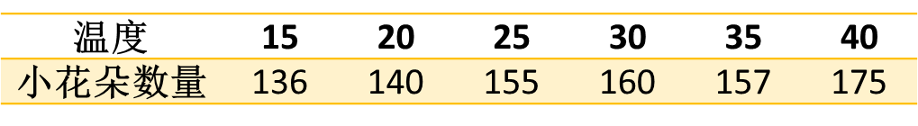
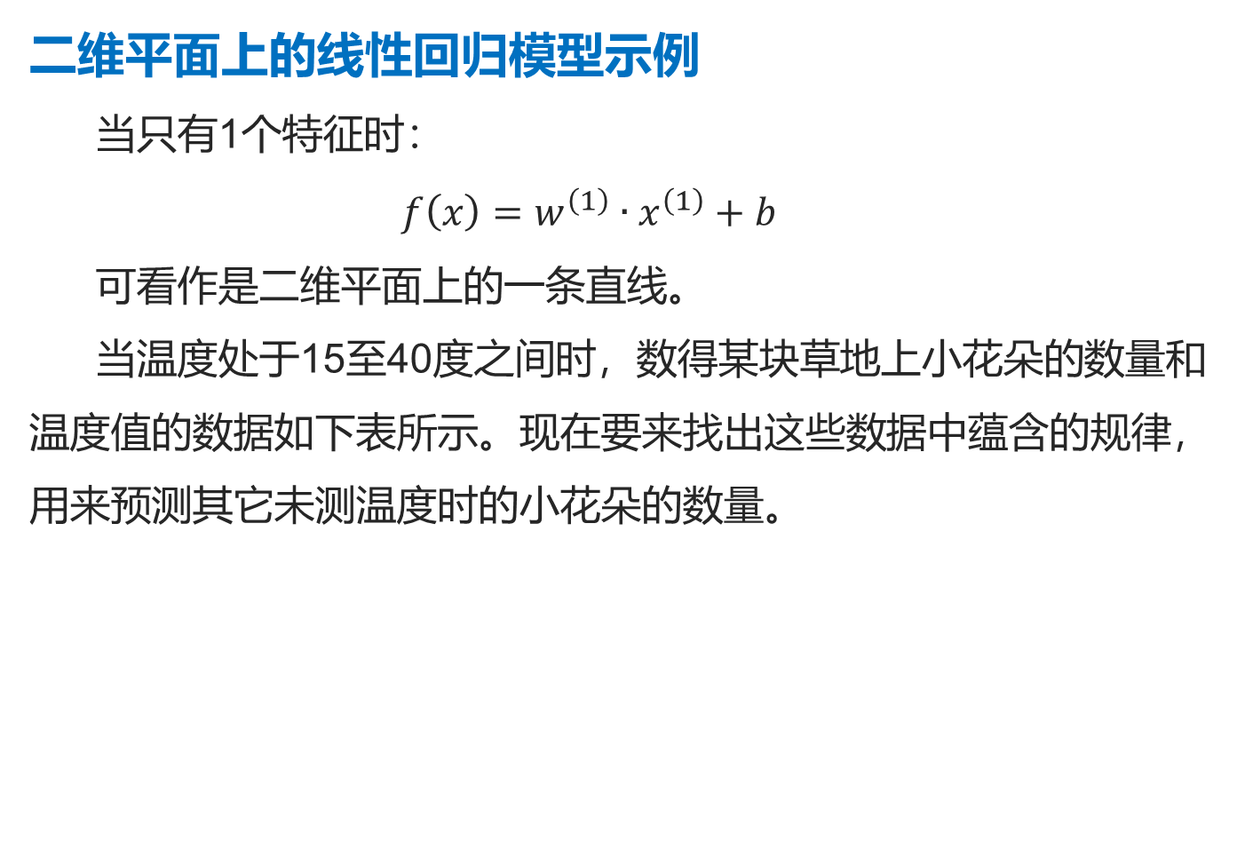
3.1.2 线性回归模型与回归评价指标
二维平面上的线性回归模型示例
当只有1个特征时：
$$f\left(x\right)=w^{\left(1\right)}∙x^{\left(1\right)}+b$$
可看作是二维平面上的一条直线。
当温度处于15至40度之间时，数得某块草地上小花朵的数量和温度值的数据如下表所示。现在要来找出这些数据中蕴含的规律，用来预测其它未测温度时的小花朵的数量。
6

Slide 7
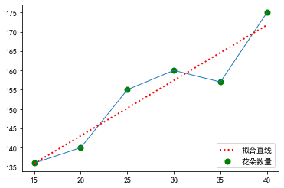
3.1.2 线性回归模型与回归评价指标
二维平面上的线性回归模型示例
以温度为横坐标，小花朵数量为纵坐标在二维平面上作出如图 所示的点和折线图。容易看出可以用一条直线来近似该折线。
在二维平面上，用直线来逼近数据点，就是线性回归的思想，类似可以推广到高维空间中。
7

Slide 8
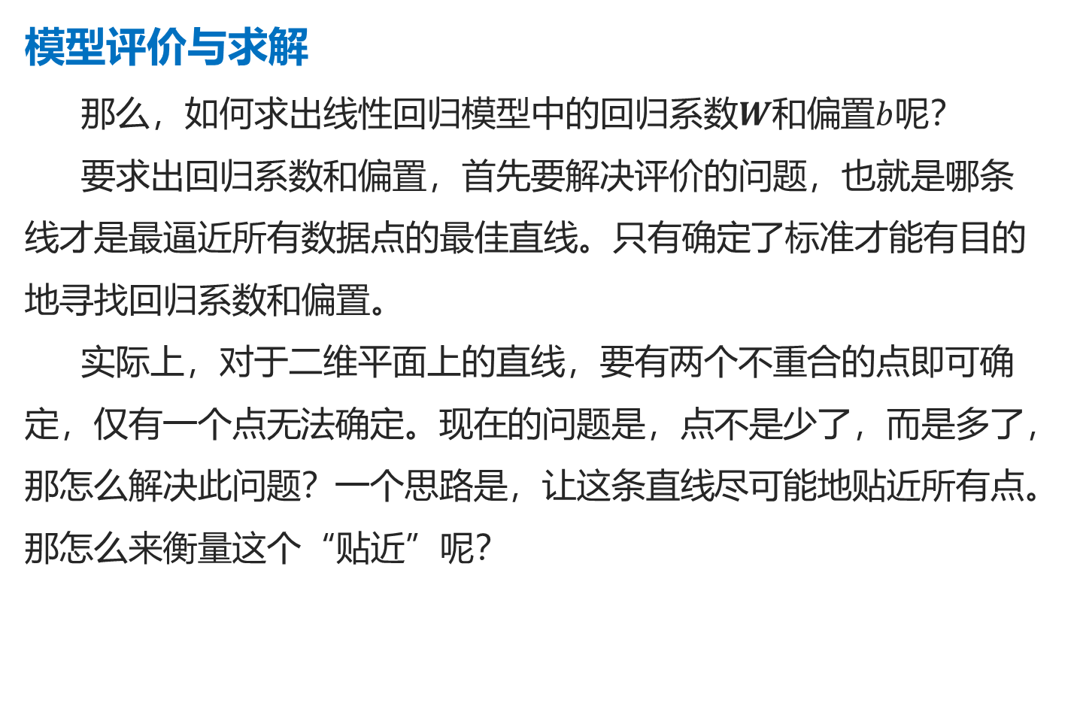
3.1.2 线性回归模型与回归评价指标
模型评价与求解
那么，如何求出线性回归模型中的回归系数$W$和偏置$b$呢？
要求出回归系数和偏置，首先要解决评价的问题，也就是哪条线才是最逼近所有数据点的最佳直线。只有确定了标准才能有目的地寻找回归系数和偏置。
实际上，对于二维平面上的直线，要有两个不重合的点即可确定，仅有一个点无法确定。现在的问题是，点不是少了，而是多了，那怎么解决此问题？一个思路是，让这条直线尽可能地贴近所有点。那怎么来衡量这个“贴近”呢？
8

Slide 9
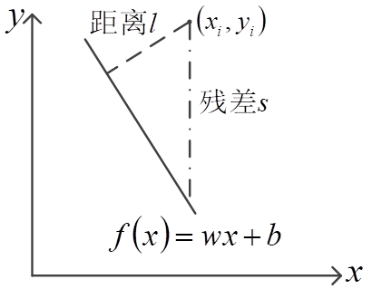
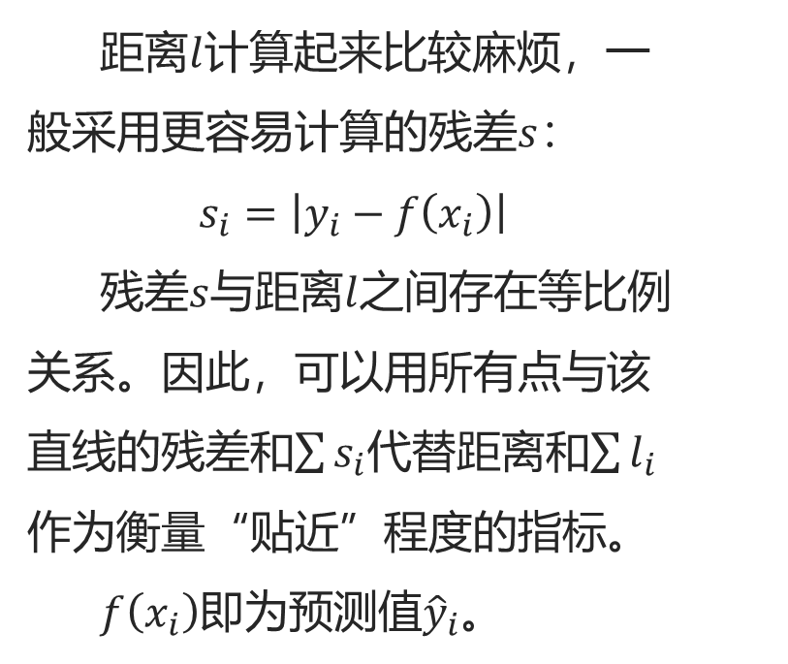
3.1.2 线性回归模型与回归评价指标
距离和残差
在二维平面上，让一条线去尽可能地贴近所有点，直接的想法是使所有点到该直线的距离和最小，使之最小的直线是最“好”的。
距离$l$计算起来比较麻烦，一般采用更容易计算的残差$s$：
$$s_{i}=\left|y_{i}−f\left(x_{i}\right)\right|$$
残差$s$与距离$l$之间存在等比例关系。因此，可以用所有点与该直线的残差和$\sum{s_{i}}$代替距离和$\sum{l_{i}}$作为衡量“贴近”程度的指标。
$f\left(x_{i}\right)$即为预测值${\hat{y}}_{i}$。
9

Slide 10
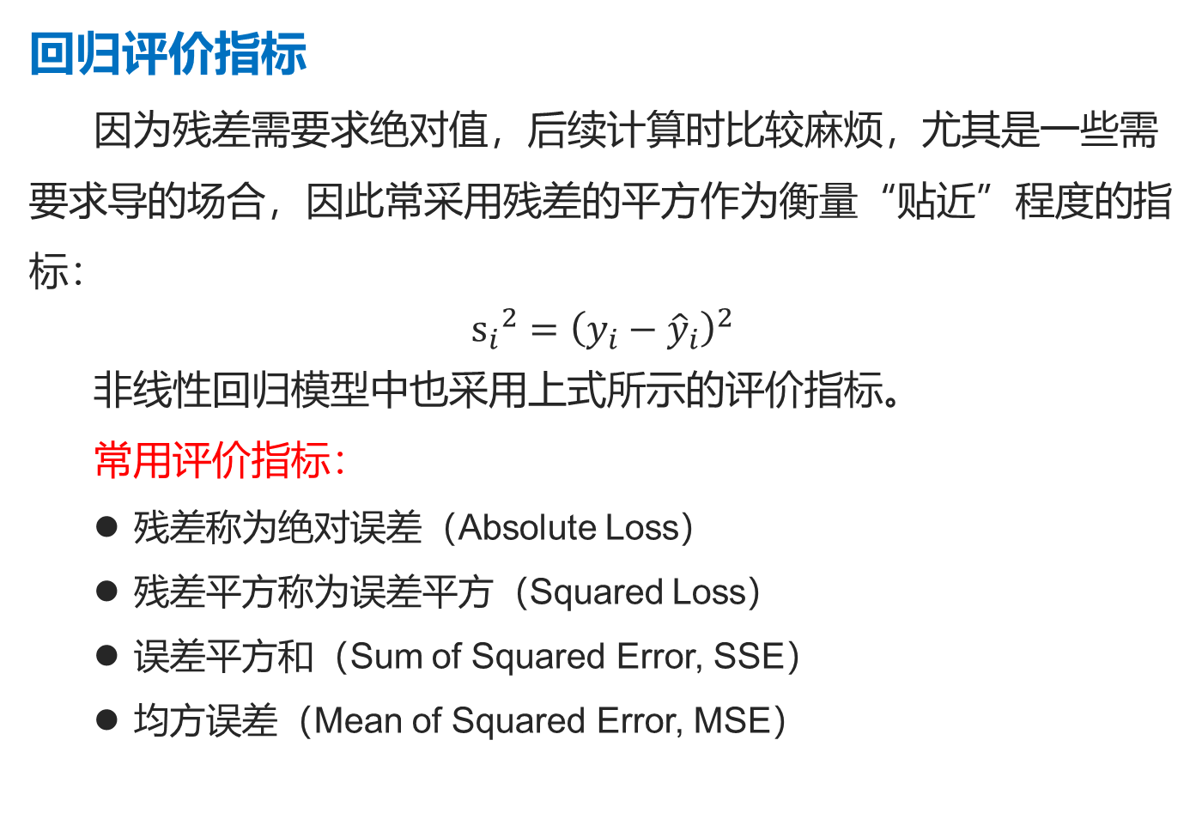
3.1.2 线性回归模型与回归评价指标
回归评价指标
因为残差需要求绝对值，后续计算时比较麻烦，尤其是一些需要求导的场合，因此常采用残差的平方作为衡量“贴近”程度的指标：
$${s_{i}}^{2}={\left(y_{i}−{\hat{y}}_{i}\right)}^{2}$$
非线性回归模型中也采用上式所示的评价指标。
常用评价指标：
残差称为绝对误差（Absolute Loss）
残差平方称为误差平方（Squared Loss）
误差平方和（Sum of Squared Error, SSE）
均方误差（Mean of Squared Error, MSE）
10

Slide 11
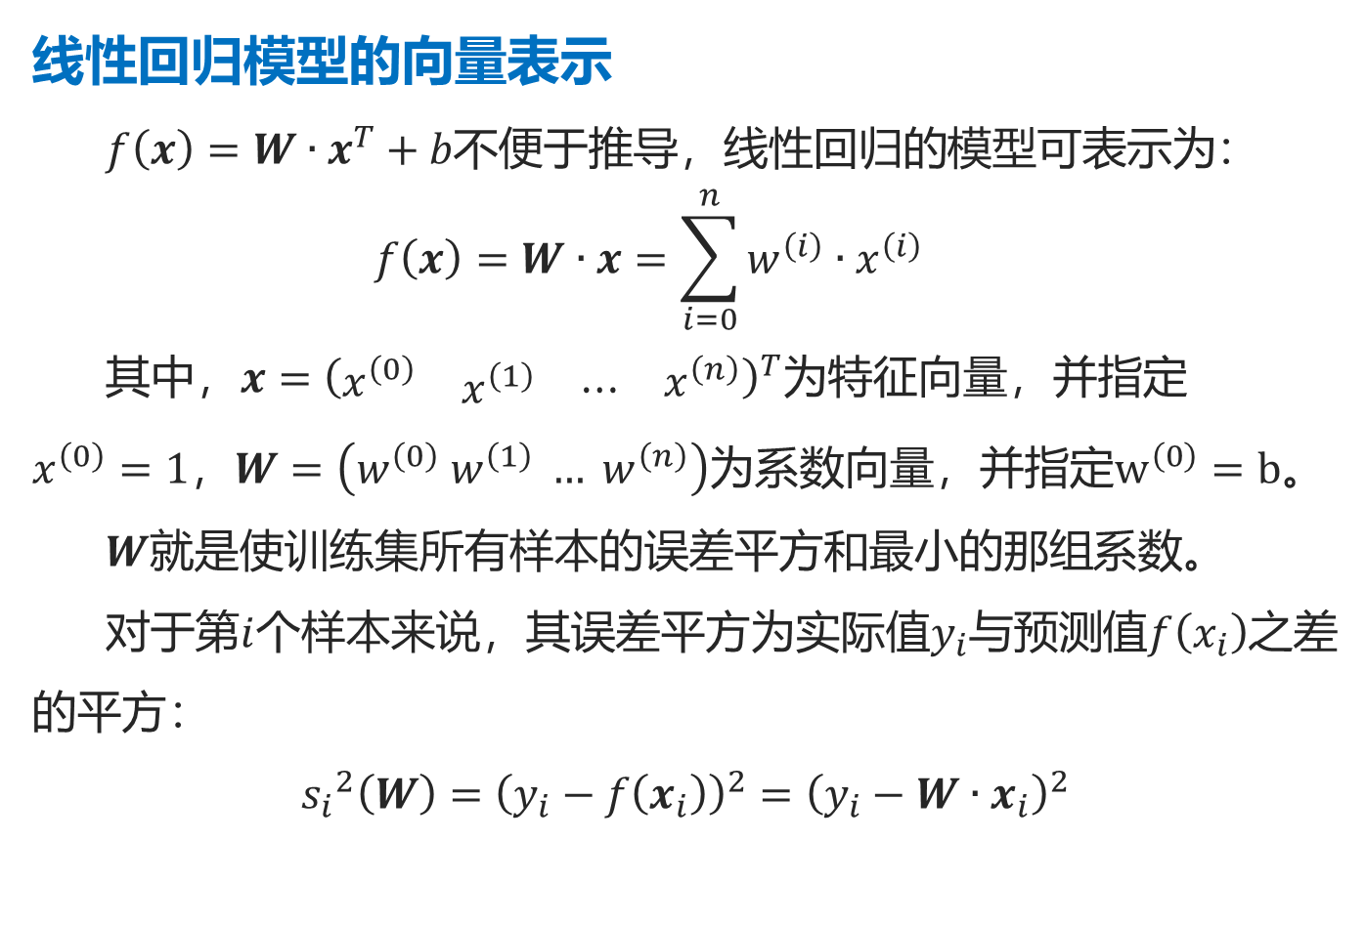
3.1.3 最小二乘法求解线性回归模型
线性回归模型的向量表示
$f\left(x\right)=W∙x^{T}+b不便于推导，线性回归的模型可表示为$：
$$f\left(x\right)=W∙x=\sum_{i=0}^{n}{{w^{\left(i\right)}∙x}^{\left(i\right)}}$$
其中，$x={\left(\begin{matrix}x^{\left(0\right)} & \begin{matrix}x^{\left(1\right)} & ⋯\end{matrix} & x^{\left(n\right)}\end{matrix}\right)}^{T}$为特征向量，并指定$x^{\left(0\right)}=1$，$W=\left(w^{\left(0\right)} w^{\left(1\right)} … w^{\left(n\right)}\right)$为系数向量，并指定$w^{\left(0\right)}=b$。
$W$就是使训练集所有样本的误差平方和最小的那组系数。
对于第$i$个样本来说，其误差平方为实际值$y_{i}$与预测值$f\left(x_{i}\right)$之差的平方：
$${s_{i}}^{2}\left(W\right)={\left(y_{i}−f\left(x_{i}\right)\right)}^{2}={\left(y_{i}−{W∙x}_{i}\right)}^{2}$$
11

Slide 12
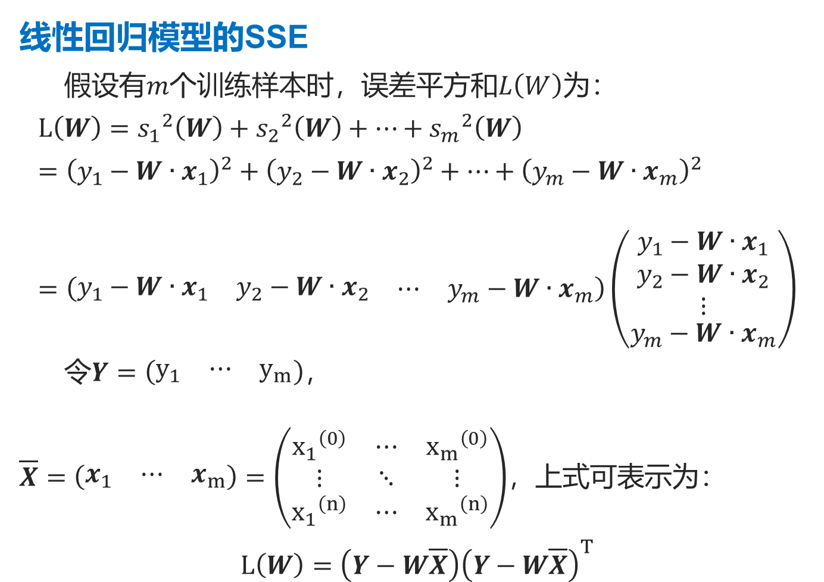
3.1.3 最小二乘法求解线性回归模型
线性回归模型的SSE
假设有$m$个训练样本时，误差平方和$L\left(W\right)$为：
$$L\left(W\right)={s_{1}}^{2}\left(W\right)+{s_{2}}^{2}\left(W\right)+…+{s_{m}}^{2}\left(W\right)={\left(y_{1}−{W∙x}_{1}\right)}^{2}+{\left(y_{2}−{W∙x}_{2}\right)}^{2}+…+{\left(y_{m}−{W∙x}_{m}\right)}^{2}=\left(\begin{matrix}\begin{matrix}y_{1}−{W∙x}_{1} & y_{2}−{W∙x}_{2}\end{matrix} & ⋯ & y_{m}−{W∙x}_{m}\end{matrix}\right)\left(\begin{matrix}y_{1}−{W∙x}_{1} \\ \begin{matrix}y_{2}−{W∙x}_{2} \\ ⋮\end{matrix} \\ y_{m}−{W∙x}_{m}\end{matrix}\right)$$
令$Y=\left(\begin{matrix}y_{1} & ⋯ & y_{m}\end{matrix}\right)$，$\overline{X}=\left(\begin{matrix}x_{1} & ⋯ & x_{m}\end{matrix}\right)=\left(\begin{matrix}{x_{1}}^{\left(0\right)} & ⋯ & {x_{m}}^{\left(0\right)} \\ ⋮ & ⋱ & ⋮ \\ {x_{1}}^{\left(n\right)} & ⋯ & {x_{m}}^{\left(n\right)}\end{matrix}\right)$，上式可表示为：
$$L\left(W\right)={\left(Y−W\overline{X}\right)\left(Y−W\overline{X}\right)}^{T}$$
12

Slide 13
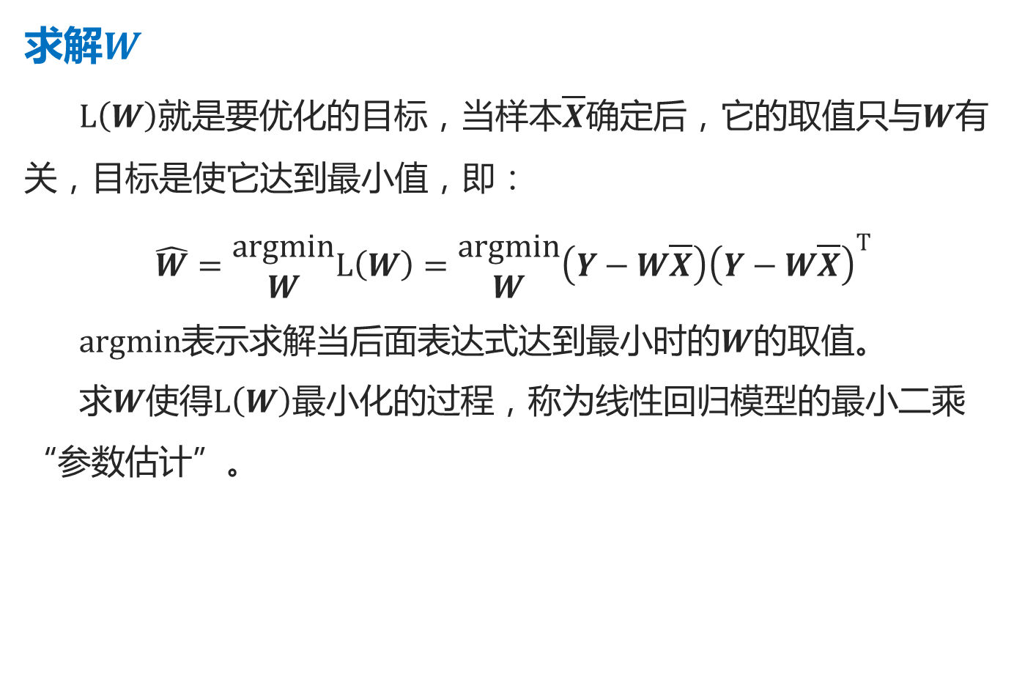
3.1.3 最小二乘法求解线性回归模型
求解$W$
$L\left(W\right)$就是要优化的目标，当样本$\overline{X}$确定后，它的取值只与$W$有关，目标是使它达到最小值，即：
$$\hat{W}=\begin{matrix}argmin \\ W\end{matrix}L\left(W\right)=\begin{matrix}argmin \\ W\end{matrix}{\left(Y−W\overline{X}\right)\left(Y−W\overline{X}\right)}^{T}$$
$argmin$表示求解当后面表达式达到最小时的$W$的取值。
求$W$使得$L\left(W\right)$最小化的过程，称为线性回归模型的最小二乘“参数估计”。
13

Slide 14
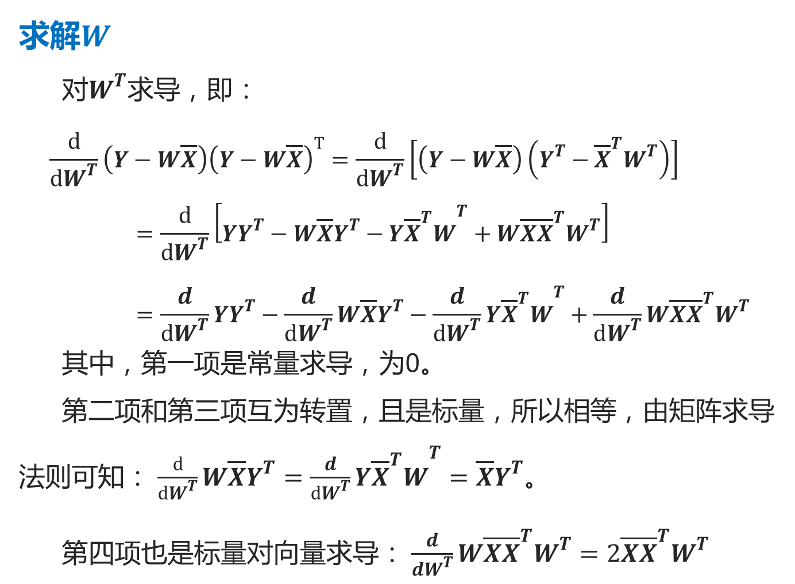
3.1.3 最小二乘法求解线性回归模型
求解$W$
对$W^{T}$求导，即：
$$\frac{d}{dW^{T}}{\left(Y−W\overline{X}\right)\left(Y−W\overline{X}\right)}^{T}=\frac{d}{dW^{T}}\left[\left(Y−W\overline{X}\right)\left(Y^{T}−{\overline{X}}^{T}W^{T}\right)\right]=\frac{d}{dW^{T}}\left[YY^{T}−W\overline{X}Y^{T}−{Y{\overline{X}}^{T}W}^{T}+W\overline{X}{\overline{X}}^{T}W^{T}\right]=\frac{d}{dW^{T}}YY^{T}−\frac{d}{dW^{T}}W\overline{X}Y^{T}−\frac{d}{dW^{T}}{Y{\overline{X}}^{T}W}^{T}+\frac{d}{dW^{T}}W\overline{X}{\overline{X}}^{T}W^{T}$$
其中，第一项是常量求导，为0。
第二项和第三项互为转置，且是标量，所以相等，由矩阵求导法则可知： $\frac{d}{dW^{T}}W\overline{X}Y^{T}=\frac{d}{dW^{T}}{Y{\overline{X}}^{T}W}^{T}=\overline{X}Y^{T}$。
第四项也是标量对向量求导： $\frac{d}{dW^{T}}W\overline{X}{\overline{X}}^{T}W^{T}=2\overline{X}{\overline{X}}^{T}W^{T}$
14

Slide 15
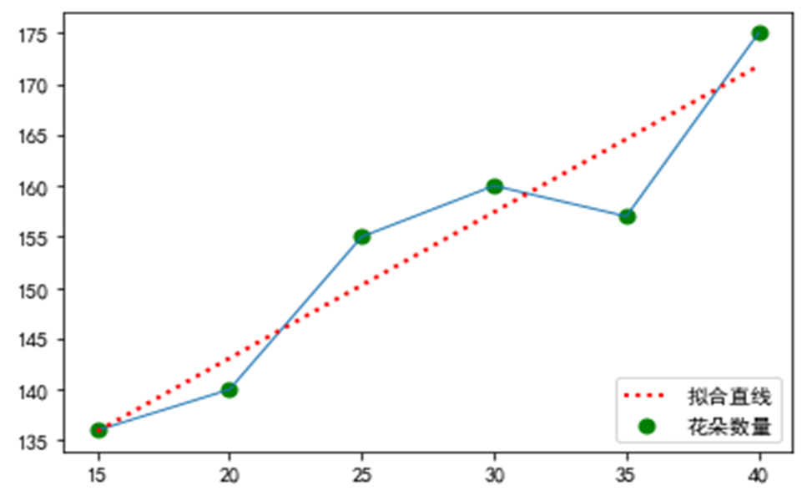
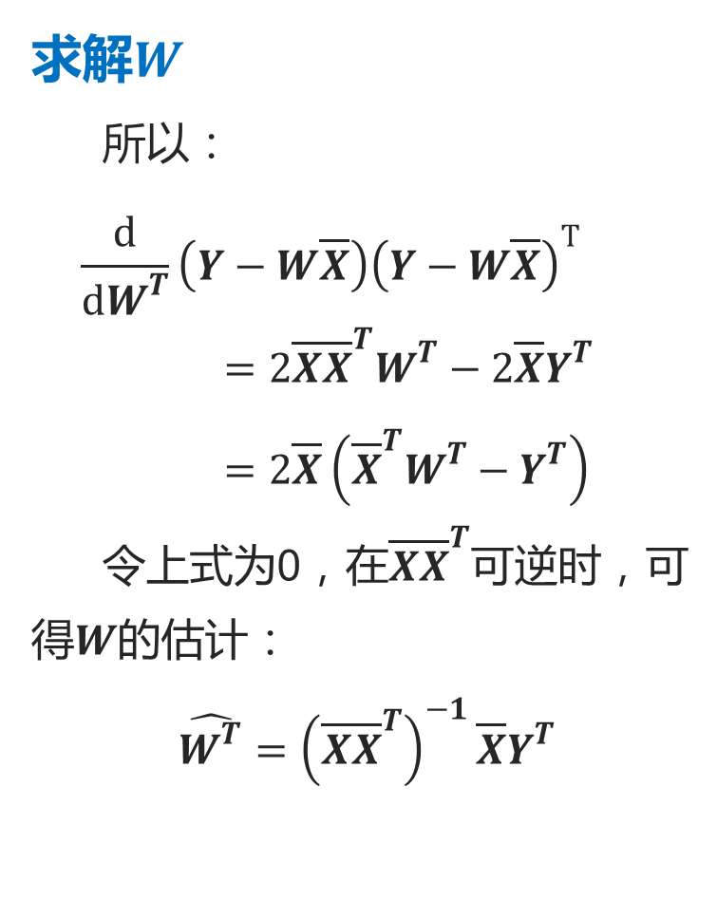
3.1.3 最小二乘法求解线性回归模型
求解$W$
所以：
$$\frac{d}{dW^{T}}{\left(Y−W\overline{X}\right)\left(Y−W\overline{X}\right)}^{T}=2\overline{X}{\overline{X}}^{T}W^{T}−2\overline{X}Y^{T}=2\overline{X}\left({\overline{X}}^{T}W^{T}−Y^{T}\right)$$
令上式为0，在$\overline{X}{\overline{X}}^{T}$可逆时，可得$W$的估计：
$$\hat{W^{T}}={\left(\overline{X}{\overline{X}}^{T}\right)}^{−1}\overline{X}Y^{T}$$
15

Slide 16
1
回归任务、评价与线性回归
2
机器学习中的最优化方法
第三章
回 归
3
多项式回归
4
过拟合与泛化
5
向量相关性与岭回归
6
局部回归
16

Slide 17
3.2.1 最优化模型
最优化方法
最优化理论是以矩阵论、数值分析和计算机技术为基础发展起来的。基于最优化理论发展而来的常用最优化方法有单纯型法、惩罚函数法等，在机器学习中应用最多的是所谓的导数方法，如梯度下降法、牛顿法、拟牛顿法、共轭梯度法等。
最优化方法是研究在多元变量系统中，如何科学配置各元的值，使系统达到最佳的方法。系统最佳用某一指标来衡量，通常是达到最小值。
17

Slide 18
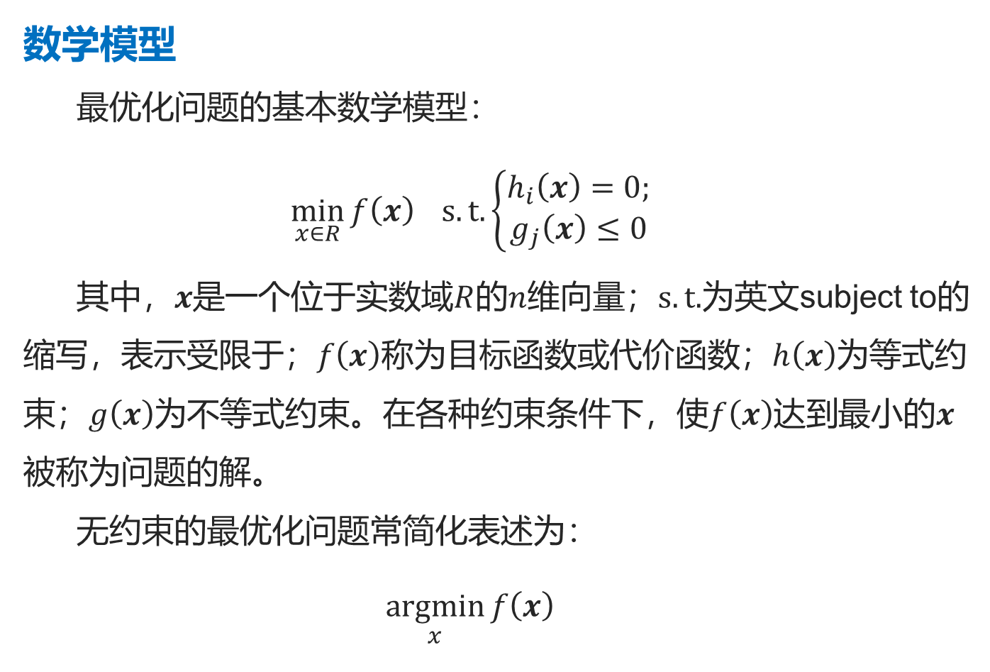
3.2.1 最优化模型
数学模型
最优化问题的基本数学模型：
$$\min_{x∈R}{f\left(x\right)} s.t.\left\{\begin{matrix}h_{i}\left(x\right)=0; \\ g_{j}\left(x\right)≤0\end{matrix}\right.$$
其中，$x$是一个位于实数域$R$的$n$维向量；$s.t.$为英文subject to的缩写，表示受限于；$f\left(x\right)$称为目标函数或代价函数；$h\left(x\right)$为等式约束；$g\left(x\right)$为不等式约束。在各种约束条件下，使$f\left(x\right)$达到最小的$x$被称为问题的解。
无约束的最优化问题常简化表述为：
$$\underset{x}{argmin}{f\left(x\right)}$$
18

Slide 19
3.2.2 迭代法
迭代关系式
对于大部分最优化问题来说，很难像线性回归问题那样能求得解析解，一般需要利用计算机快速运算的特点，采用所谓的迭代法（iteration）求解。迭代法又称辗转法或逐次逼近法。
迭代法与其说是一种算法，更是一种思想，它不像传统数学方法那样一步到位得到精确解，而是步步为营，逐次推进，逐步接近。迭代法是现代计算机求解问题的一种基本形式。
迭代法的核心是建立迭代关系式。迭代关系式指明了前进的方式，只有正确的迭代关系式才能取得正确解。
19

Slide 20
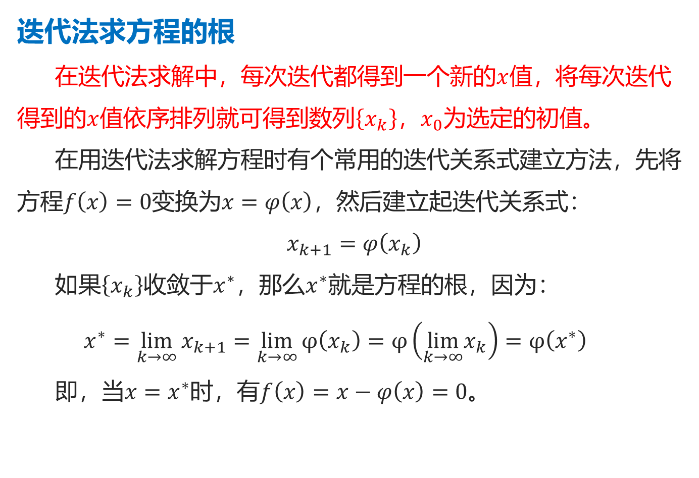
3.2.2 迭代法
迭代法求方程的根
在迭代法求解中，每次迭代都得到一个新的$x$值，将每次迭代得到的$x$值依序排列就可得到数列$\left\{x_{k}\right\}$，$x_{0}$为选定的初值。
在用迭代法求解方程时有个常用的迭代关系式建立方法，先将方程$f\left(x\right)=0$变换为$x=φ\left(x\right)$，然后建立起迭代关系式：
$$x_{k+1}=φ\left(x_{k}\right)$$
如果$\left\{x_{k}\right\}$收敛于$x^{∗}$，那么$x^{∗}$就是方程的根，因为：
$$x^{∗}=\lim_{k→∞}{x_{k+1}}=\lim_{k→∞}{φ\left(x_{k}\right)}=φ\left(\lim_{k→∞}x_{k}\right)=φ\left(x^{∗}\right)$$
即，当${x=x}^{∗}$时，有$f\left(x\right)=x−φ\left(x\right)=0$。
20

Slide 21
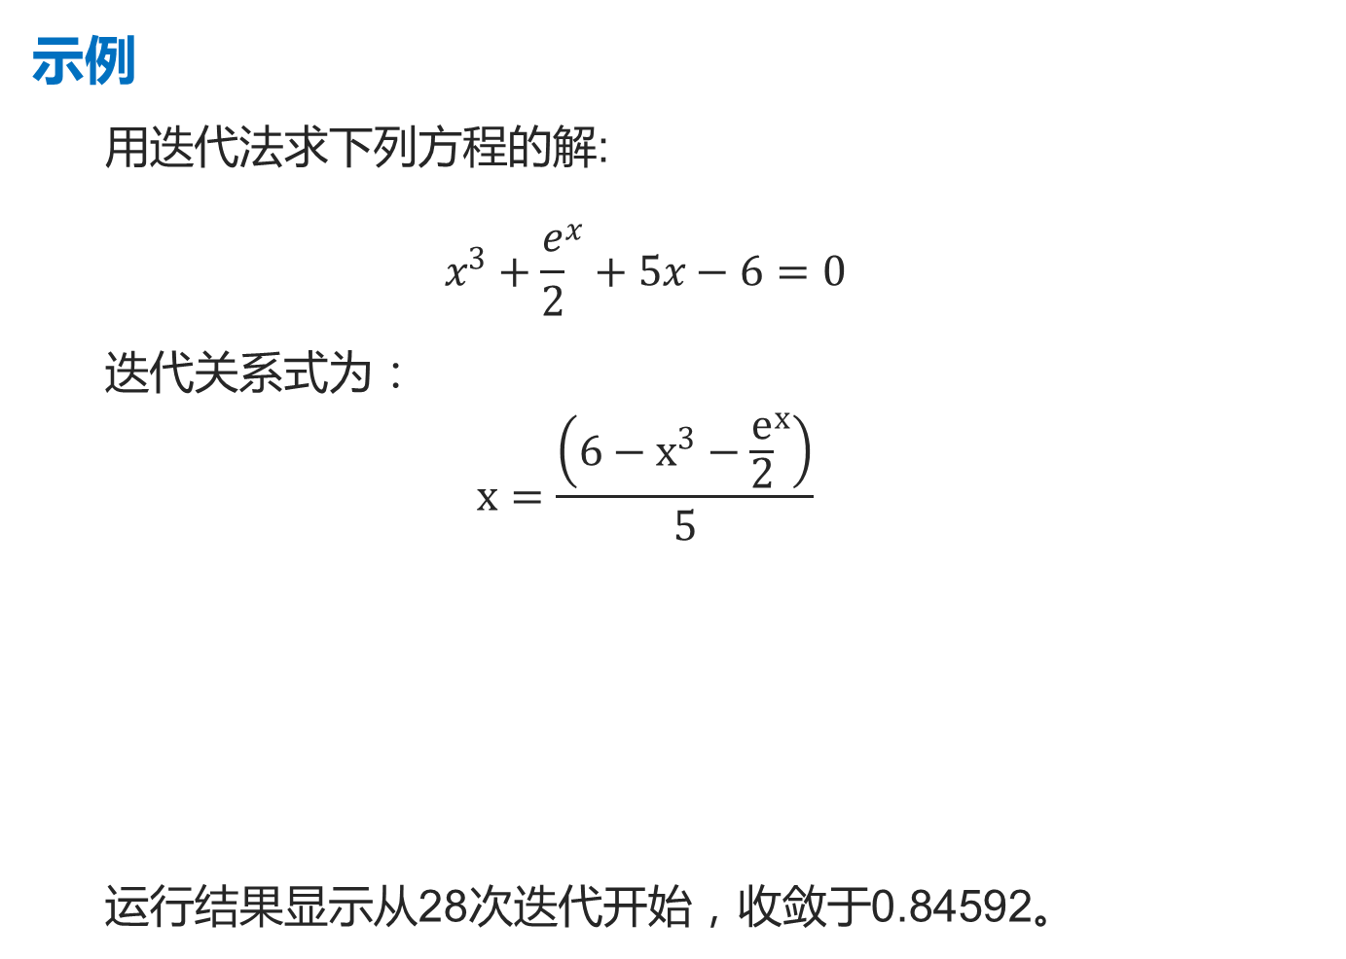
3.2.2 迭代法
示例
用迭代法求下列方程的解:
$$x^{3}+{\frac{e}{2}}^{x}+5x−6=0$$
迭代关系式为：
$$x=\frac{\left(6−x^{3}−{\frac{e}{2}}^{x}\right)}{5}$$
运行结果显示从28次迭代开始，收敛于0.84592。
21

Slide 22
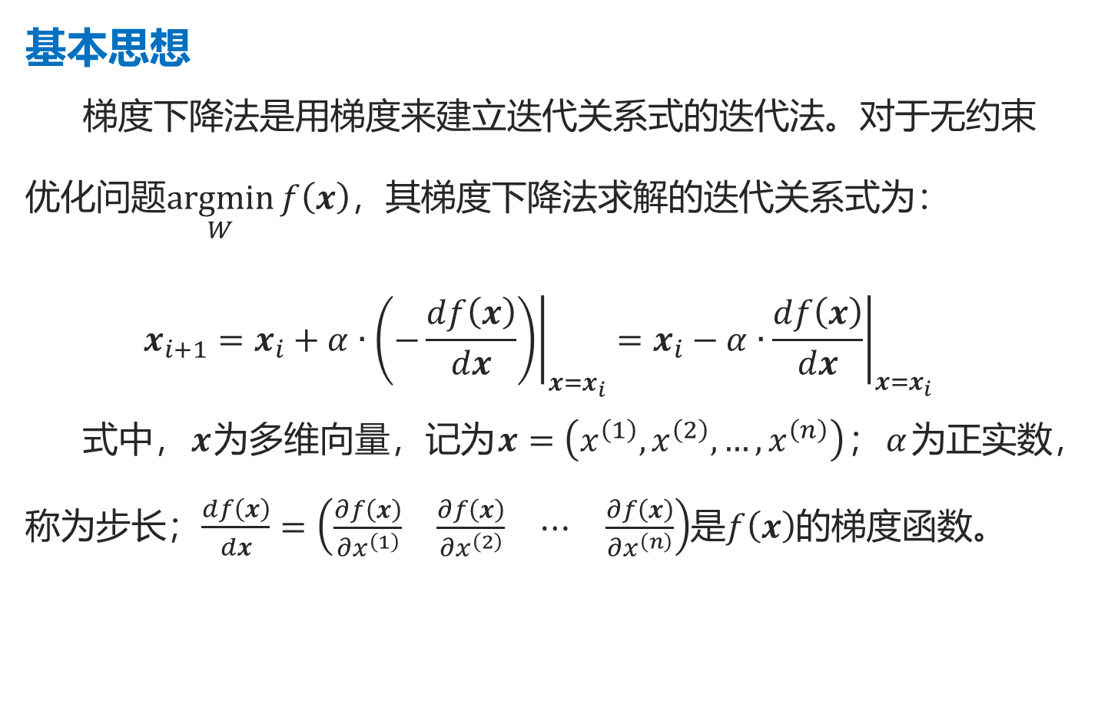
3.2.3 梯度下降法
基本思想
梯度下降法是用梯度来建立迭代关系式的迭代法。对于无约束优化问题$\underset{W}{argmin}{f\left(x\right)}$，其梯度下降法求解的迭代关系式为：
$$x_{i+1}=x_{i}+α∙{\left.\left(−\frac{df\left(x\right)}{dx}\right)\right|}_{x=x_{i}}=x_{i}−α∙{\left.\frac{df\left(x\right)}{dx}\right|}_{x=x_{i}}$$
式中，$x$为多维向量，记为$x=\left(x^{\left(1\right)},x^{\left(2\right)},…,x^{\left(n\right)}\right)$；$α$为正实数，称为步长；$\frac{df\left(x\right)}{dx}=\left(\begin{matrix}\begin{matrix}\frac{∂f\left(x\right)}{∂x^{\left(1\right)}} & \frac{∂f\left(x\right)}{∂x^{\left(2\right)}}\end{matrix} & \begin{matrix}⋯ & \frac{∂f\left(x\right)}{∂x^{\left(n\right)}}\end{matrix}\end{matrix}\right)$是$f\left(x\right)$的梯度函数。
22

Slide 23
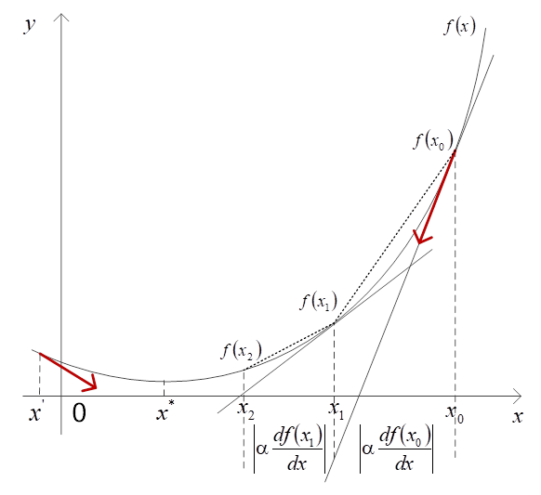
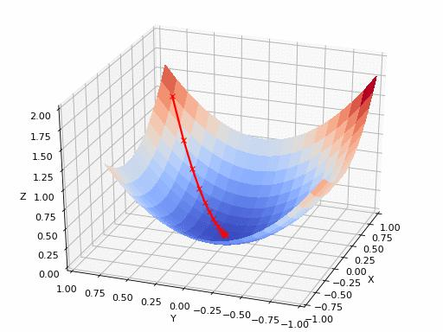
3.2.3 梯度下降法
示意
将向量x的函数简化为一元函数及二元函数时的示意。
23

Slide 24
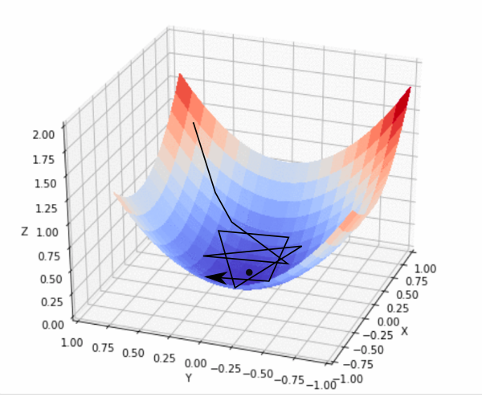
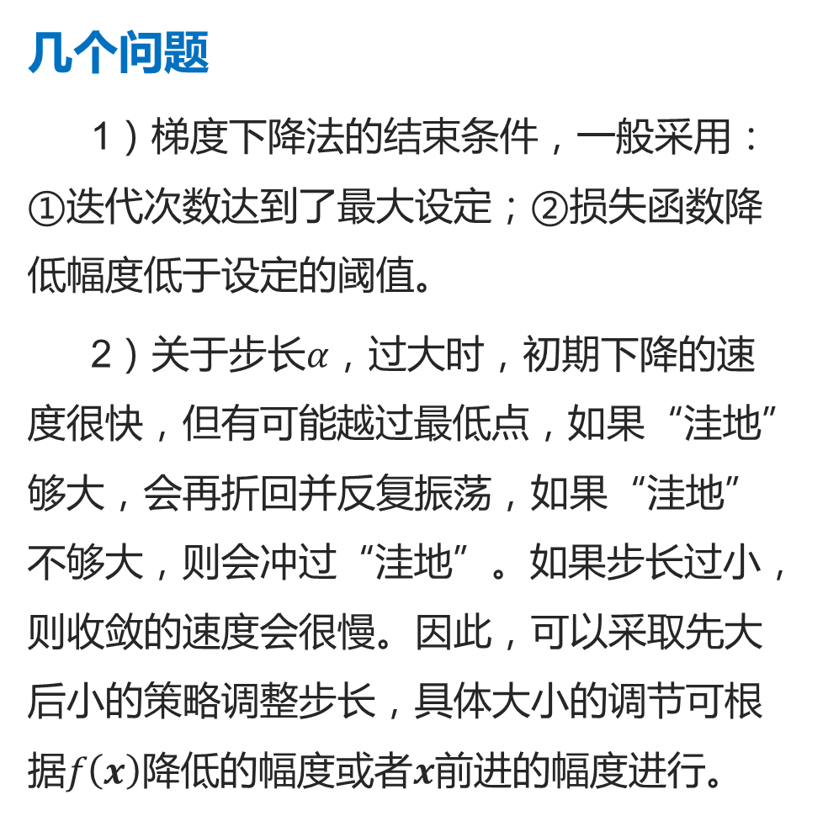
3.2.3 梯度下降法
几个问题
1）梯度下降法的结束条件，一般采用：①迭代次数达到了最大设定；②损失函数降低幅度低于设定的阈值。
2）关于步长$α$，过大时，初期下降的速度很快，但有可能越过最低点，如果“洼地”够大，会再折回并反复振荡，如果“洼地”不够大，则会冲过“洼地”。如果步长过小，则收敛的速度会很慢。因此，可以采取先大后小的策略调整步长，具体大小的调节可根据$f\left(x\right)$降低的幅度或者$x$前进的幅度进行。
24

Slide 25
3.2.3 梯度下降法
几个问题
3）关于特征归一化问题，梯度下降法应用于机器学习模型求解时，对特征的取值范围也是敏感的，当不同的特征值取值范围不一样时，相同的步长会导致尺度小的特征前进比较慢，从而走之字型路线，影响迭代的速度，甚至是不收敛。
25

Slide 26
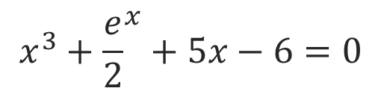
3.2.3 梯度下降法
解方程示例
从17次迭代开始，稳定收敛于0.84592，比纯粹的迭代法收敛要快。
$$x^{3}+{\frac{e}{2}}^{x}+5x−6=0$$
26

Slide 27
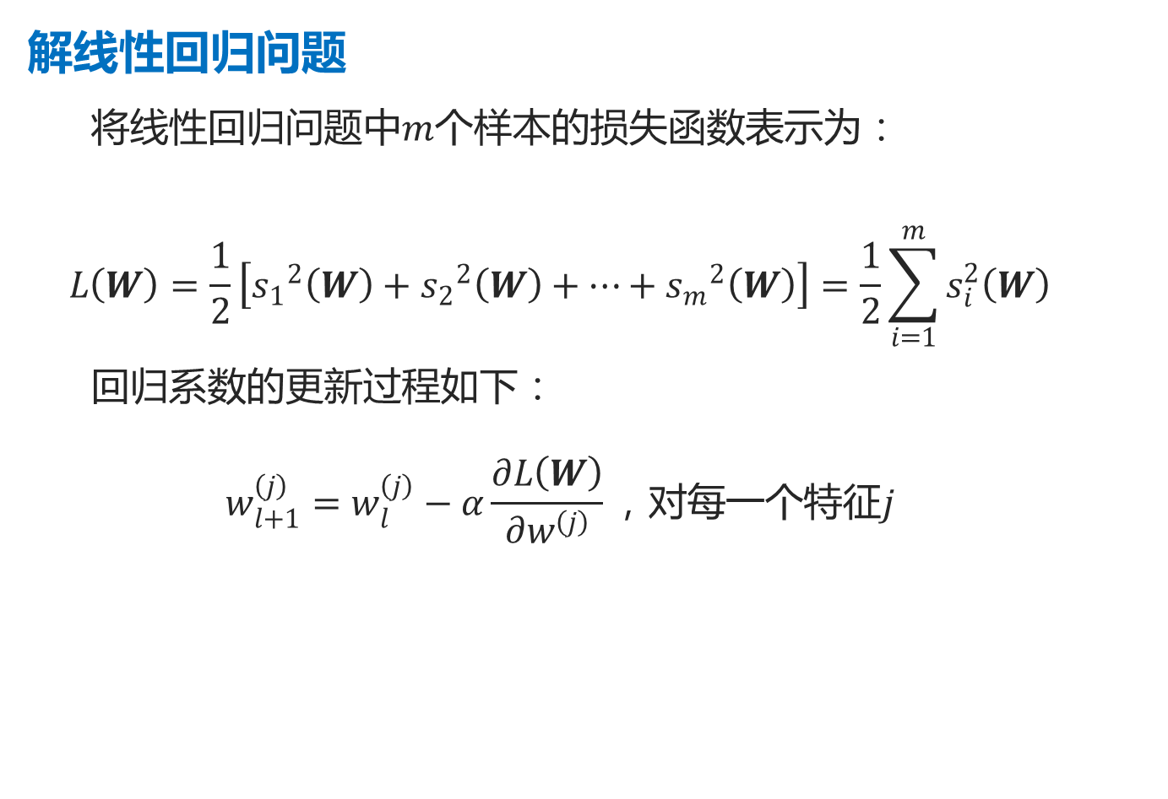
3.2.3 梯度下降法
解线性回归问题
将线性回归问题中$m$个样本的损失函数表示为：
$$L\left(W\right)=\frac{1}{2}\left[{s_{1}}^{2}\left(W\right)+{s_{2}}^{2}\left(W\right)+…+{s_{m}}^{2}\left(W\right)\right]=\frac{1}{2}\sum_{i=1}^{m}{s_{i}^{2}\left(W\right)}$$
回归系数的更新过程如下：
$$w_{l+1}^{\left(j\right)}=w_{l}^{\left(j\right)}−α\frac{∂L\left(W\right)}{∂w^{\left(j\right)}}，对每一个特征j$$
27

Slide 28
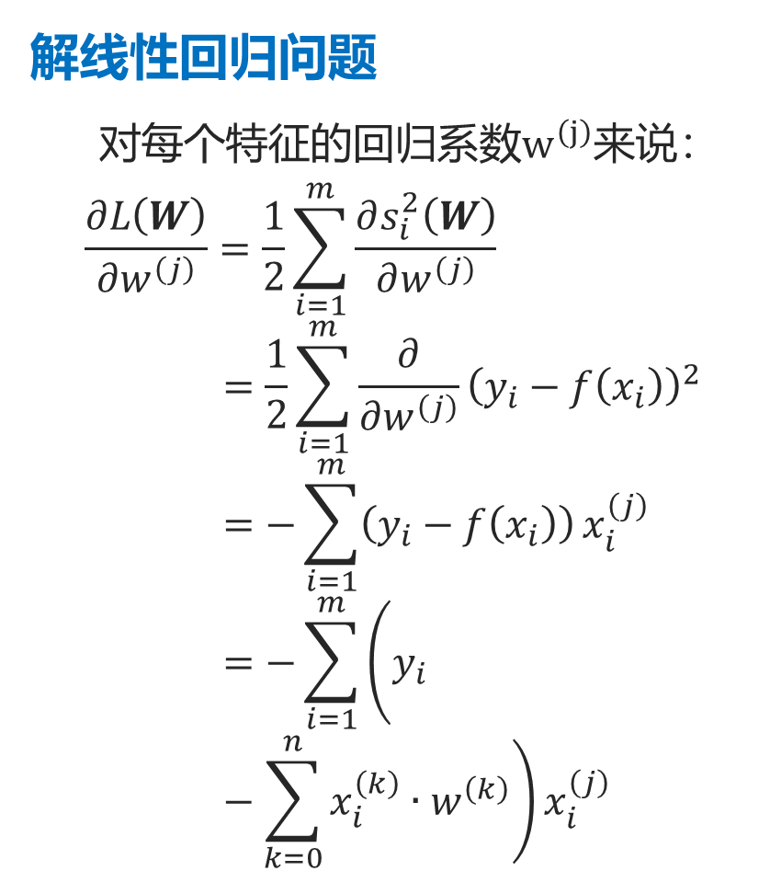
3.2.3 梯度下降法
解线性回归问题
对每个特征的回归系数$w^{\left(j\right)}$来说：
$$\frac{∂L\left(W\right)}{∂w^{\left(j\right)}}=\frac{1}{2}\sum_{i=1}^{m}{\frac{∂s_{i}^{2}\left(W\right)}{∂w^{\left(j\right)}}}=\frac{1}{2}\sum_{i=1}^{m}{\frac{∂}{∂w^{\left(j\right)}}}{\left(y_{i}−f\left(x_{i}\right)\right)}^{2}=−\sum_{i=1}^{m}{\left(y_{i}−f\left(x_{i}\right)\right)}x_{i}^{\left(j\right)}=−\sum_{i=1}^{m}{\left(y_{i}−\sum_{k=0}^{n}{x_{i}^{\left(k\right)}∙w^{\left(k\right)}}\right)}x_{i}^{\left(j\right)}$$
28

Slide 29
3.2.3 梯度下降法
应用示例
29

Slide 30
3.2.3 梯度下降法
随机梯度下降和批梯度下降
从梯度下降算法的处理过程，可知梯度下降法在每次计算梯度时，都涉及全部样本。在样本数量特别大时，算法的效率会很低。随机梯度下降法（Stochastic Gradient Descent，SGD），试图改正这个问题，它不是通过计算全部样本来得到梯度，而是随机选择一个数据来计算梯度。随机梯度下降法不需要计算大量的数据，所以速度较快，但得到的并不是真正的梯度，可能会造成不收敛的问题。
批梯度下降法（Batch Gradient Descent，BGD）是一个折中办法，每次在计算梯度时，选择小批量样本进行计算，既考虑了效率问题，又考虑了收敛问题。
30

Slide 31
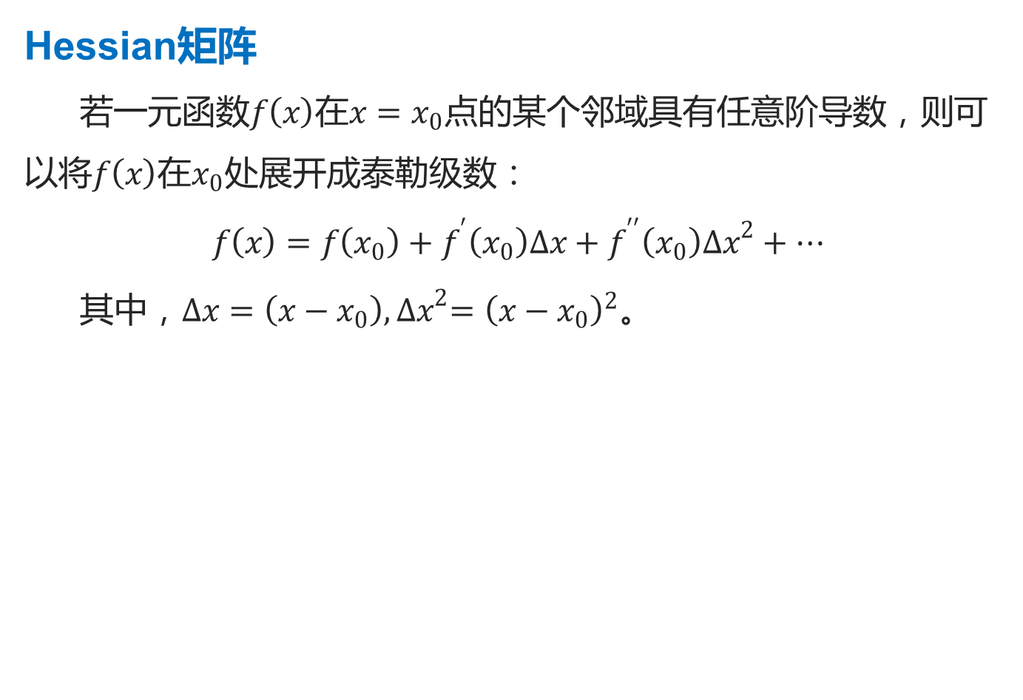
3.2.4 全局最优与凸优化
Hessian矩阵
若一元函数$f\left(x\right)$在$x=x_{0}$点的某个邻域具有任意阶导数，则可以将$f\left(x\right)$在$x_{0}$处展开成泰勒级数：
$$f\left(x\right)=f\left(x_{0}\right)+f^{′}\left(x_{0}\right)∆x+f^{′′}\left(x_{0}\right){∆x}^{2}+…$$
其中，$∆x=\left(x−x_{0}\right),{∆x}^{2}={\left(x−x_{0}\right)}^{2}$。
31

Slide 32
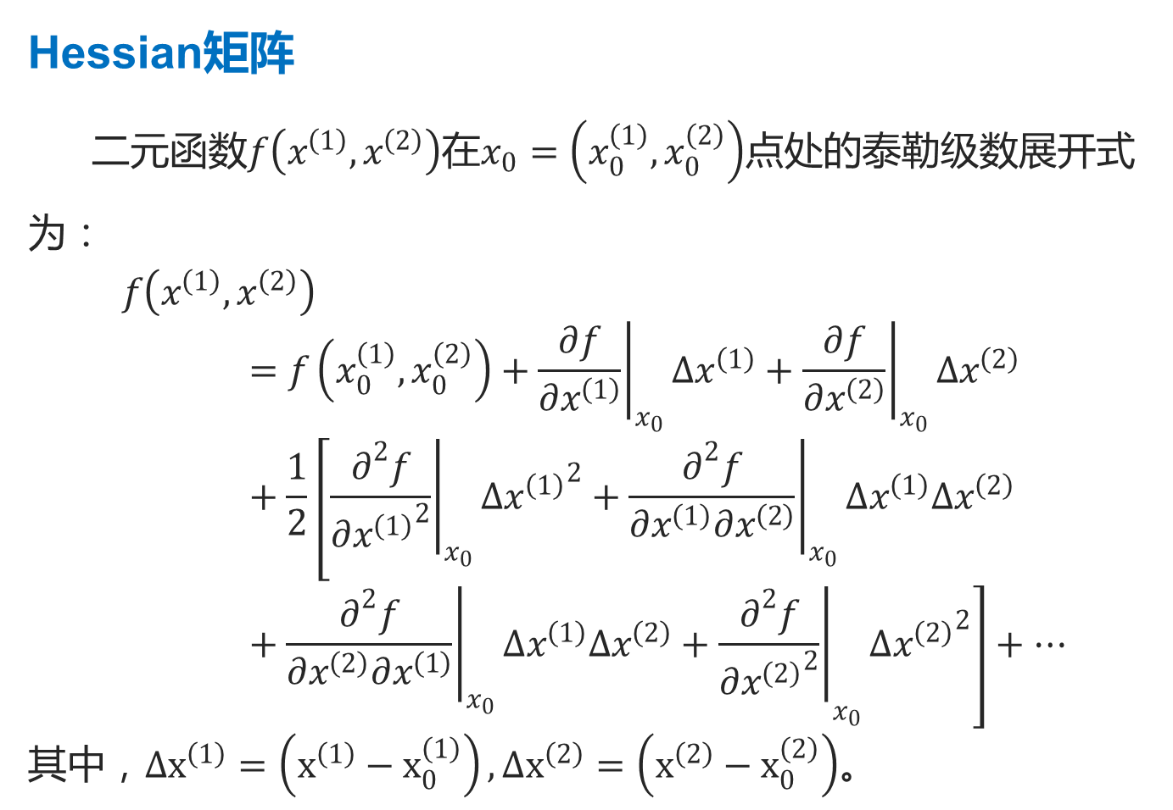
3.2.4 全局最优与凸优化
Hessian矩阵
二元函数$f\left(x^{\left(1\right)},x^{\left(2\right)}\right)$在$x_{0}=\left(x_{0}^{\left(1\right)},x_{0}^{\left(2\right)}\right)$点处的泰勒级数展开式为：
$$f\left(x^{\left(1\right)},x^{\left(2\right)}\right)=f\left(x_{0}^{\left(1\right)},x_{0}^{\left(2\right)}\right)+{\left.\frac{∂f}{∂x^{\left(1\right)}}\right|}_{x_{0}}∆x^{\left(1\right)}+{\left.\frac{∂f}{∂x^{\left(2\right)}}\right|}_{x_{0}}∆x^{\left(2\right)}+\frac{1}{2}\left[{\left.\frac{∂^{2}f}{∂{x^{\left(1\right)}}^{2}}\right|}_{x_{0}}{∆x^{\left(1\right)}}^{2}+{\left.\frac{∂^{2}f}{∂x^{\left(1\right)}∂x^{\left(2\right)}}\right|}_{x_{0}}∆x^{\left(1\right)}∆x^{\left(2\right)}+{{\left.\frac{∂^{2}f}{∂x^{\left(2\right)}∂x^{\left(1\right)}}\right|}_{x_{0}}∆x^{\left(1\right)}∆x^{\left(2\right)}+\left.\frac{∂^{2}f}{∂{x^{\left(2\right)}}^{2}}\right|}_{x_{0}}{∆x^{\left(2\right)}}^{2}\right]+…$$
其中，$∆x^{\left(1\right)}=\left(x^{\left(1\right)}−x_{0}^{\left(1\right)}\right),∆x^{\left(2\right)}=\left(x^{\left(2\right)}−x_{0}^{\left(2\right)}\right)$。
32

Slide 33
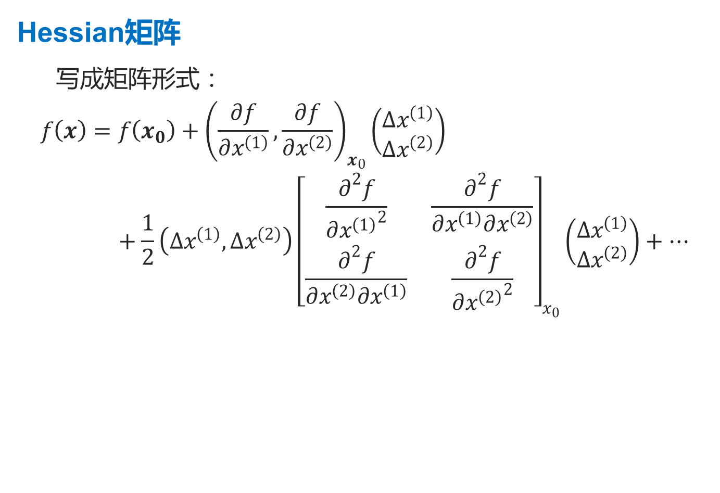
3.2.4 全局最优与凸优化
Hessian矩阵
写成矩阵形式：
$$f\left(x\right)=f\left(x_{0}\right)+{\left(\frac{∂f}{∂x^{\left(1\right)}},\frac{∂f}{∂x^{\left(2\right)}}\right)}_{x_{0}}\left(\begin{matrix}∆x^{\left(1\right)} \\ ∆x^{\left(2\right)}\end{matrix}\right)+\frac{1}{2}\left(∆x^{\left(1\right)},∆x^{\left(2\right)}\right){\left[\begin{matrix}\frac{∂^{2}f}{∂{x^{\left(1\right)}}^{2}} & \frac{∂^{2}f}{∂x^{\left(1\right)}∂x^{\left(2\right)}} \\ \frac{∂^{2}f}{∂x^{\left(2\right)}∂x^{\left(1\right)}} & \frac{∂^{2}f}{∂{x^{\left(2\right)}}^{2}}\end{matrix}\right]}_{x_{0}}\left(\begin{matrix}∆x^{\left(1\right)} \\ ∆x^{\left(2\right)}\end{matrix}\right)+…$$
33

Slide 34
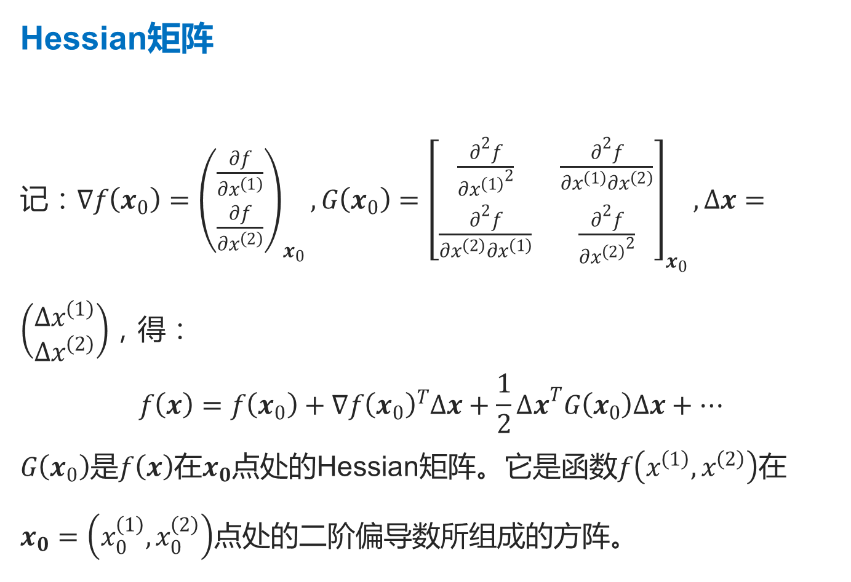
3.2.4 全局最优与凸优化
Hessian矩阵
记：$∇f\left(x_{0}\right)={\left(\begin{matrix}\frac{∂f}{∂x^{\left(1\right)}} \\ \frac{∂f}{∂x^{\left(2\right)}}\end{matrix}\right)}_{x_{0}},G\left(x_{0}\right)={\left[\begin{matrix}\frac{∂^{2}f}{∂{x^{\left(1\right)}}^{2}} & \frac{∂^{2}f}{∂x^{\left(1\right)}∂x^{\left(2\right)}} \\ \frac{∂^{2}f}{∂x^{\left(2\right)}∂x^{\left(1\right)}} & \frac{∂^{2}f}{∂{x^{\left(2\right)}}^{2}}\end{matrix}\right]}_{x_{0}},∆x=\left(\begin{matrix}∆x^{\left(1\right)} \\ ∆x^{\left(2\right)}\end{matrix}\right)$，得：
$$f\left(x\right)=f\left(x_{0}\right)+{∇f\left(x_{0}\right)}^{T}∆x+\frac{1}{2}{∆x}^{T}G\left(x_{0}\right)∆x+…$$
$G\left(x_{0}\right)$是$f\left(x\right)$在$x_{0}$点处的Hessian矩阵。它是函数$f\left(x^{\left(1\right)},x^{\left(2\right)}\right)$在$x_{0}=\left(x_{0}^{\left(1\right)},x_{0}^{\left(2\right)}\right)$点处的二阶偏导数所组成的方阵。
34

Slide 35
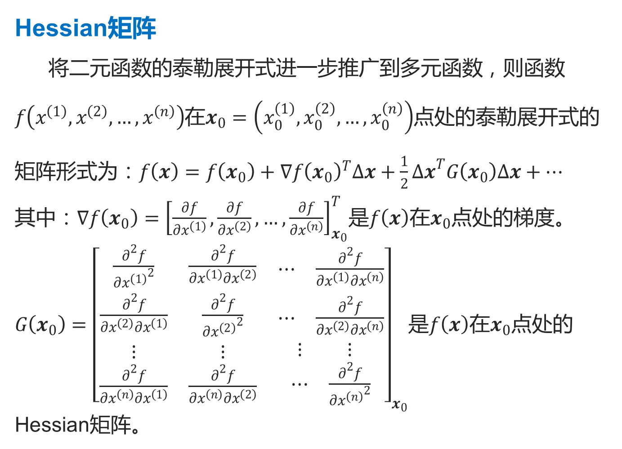
3.2.4 全局最优与凸优化
Hessian矩阵
将二元函数的泰勒展开式进一步推广到多元函数，则函数$f\left(x^{\left(1\right)},x^{\left(2\right)},…,x^{\left(n\right)}\right)$在$x_{0}=\left(x_{0}^{\left(1\right)},x_{0}^{\left(2\right)},…,x_{0}^{\left(n\right)}\right)$点处的泰勒展开式的矩阵形式为：$f\left(x\right)=f\left(x_{0}\right)+{∇f\left(x_{0}\right)}^{T}∆x+\frac{1}{2}{∆x}^{T}G\left(x_{0}\right)∆x+…$
其中：$∇f\left(x_{0}\right)={\left[\frac{∂f}{∂x^{\left(1\right)}},\frac{∂f}{∂x^{\left(2\right)}},…,\frac{∂f}{∂x^{\left(n\right)}}\right]}_{x_{0}}^{T}$是$f\left(x\right)$在$x_{0}$点处的梯度。
$G\left(x_{0}\right)={\left[\begin{matrix}\frac{∂^{2}f}{∂{x^{\left(1\right)}}^{2}} & \frac{∂^{2}f}{∂x^{\left(1\right)}∂x^{\left(2\right)}} & \begin{matrix}⋯ & \frac{∂^{2}f}{∂x^{\left(1\right)}∂x^{\left(n\right)}}\end{matrix} \\ \frac{∂^{2}f}{∂x^{\left(2\right)}∂x^{\left(1\right)}} & \frac{∂^{2}f}{∂{x^{\left(2\right)}}^{2}} & \begin{matrix}⋯ & \frac{∂^{2}f}{∂x^{\left(2\right)}∂x^{\left(n\right)}}\end{matrix} \\ \begin{matrix}⋮ \\ \frac{∂^{2}f}{∂x^{\left(n\right)}∂x^{\left(1\right)}}\end{matrix} & \begin{matrix}⋮ \\ \frac{∂^{2}f}{∂x^{\left(n\right)}∂x^{\left(2\right)}}\end{matrix} & \begin{matrix}⋮ & ⋮ \\ ⋯ & \frac{∂^{2}f}{∂{x^{\left(n\right)}}^{2}}\end{matrix}\end{matrix}\right]}_{x_{0}}$是$f\left(x\right)$在$x_{0}$点处的Hessian矩阵。
35

Slide 36
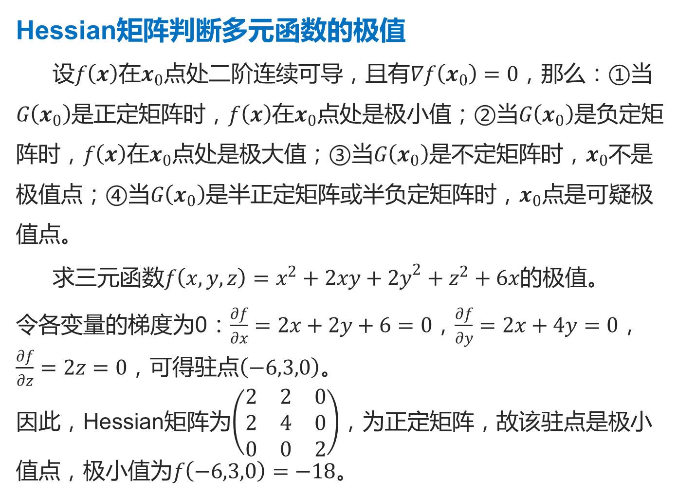
3.2.4 全局最优与凸优化
Hessian矩阵判断多元函数的极值
设$f\left(x\right)$在$x_{0}$点处二阶连续可导，且有$∇f\left(x_{0}\right)=0$，那么：①当$G\left(x_{0}\right)$是正定矩阵时，$f\left(x\right)$在$x_{0}$点处是极小值；②当$G\left(x_{0}\right)$是负定矩阵时，$f\left(x\right)$在$x_{0}$点处是极大值；③当$G\left(x_{0}\right)$是不定矩阵时，$x_{0}$不是极值点；④当$G\left(x_{0}\right)$是半正定矩阵或半负定矩阵时，$x_{0}$点是可疑极值点。
求三元函数$f\left(x,y,z\right)=x^{2}+{2xy+2y}^{2}+z^{2}+6x$的极值。
令各变量的梯度为0：$\frac{∂f}{∂x}=2x+2y+6=0$，$\frac{∂f}{∂y}=2x+4y=0$，$\frac{∂f}{∂z}=2z=0$，可得驻点$\left(−6,3,0\right)$。
因此，Hessian矩阵为$\left(\begin{matrix}2 & 2 & 0 \\ 2 & 4 & 0 \\ 0 & 0 & 2\end{matrix}\right)$，为正定矩阵，故该驻点是极小值点，极小值为$f\left(−6,3,0\right)=−18$。
36

Slide 37
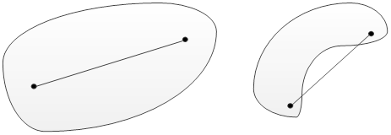
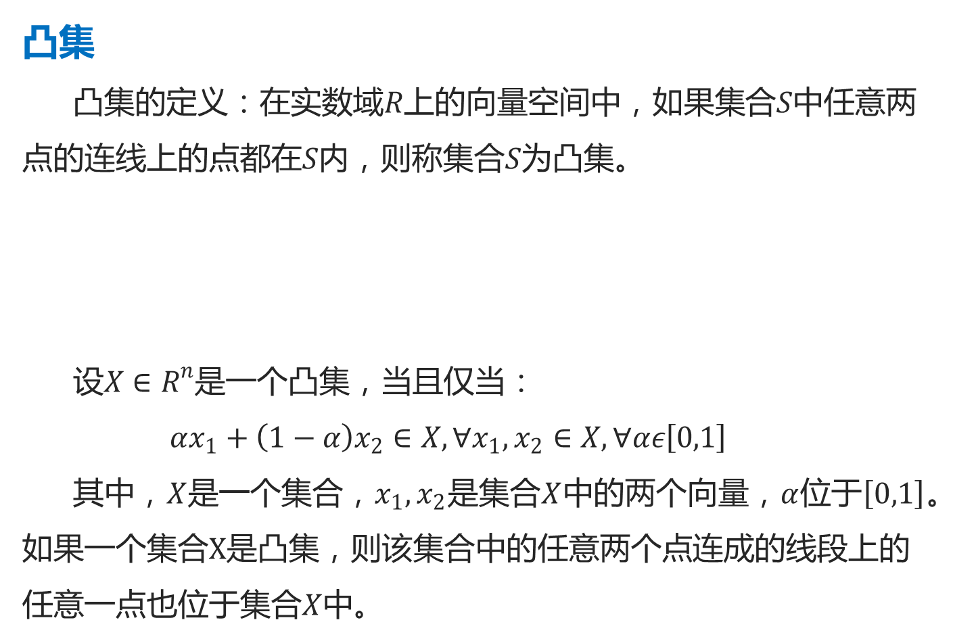
3.2.4 全局最优与凸优化
凸集
凸集的定义：在实数域$R$上的向量空间中，如果集合$S$中任意两点的连线上的点都在$S$内，则称集合$S$为凸集。
设$X∈R^{n}$是一个凸集，当且仅当：
$$αx_{1}+\left(1−α\right)x_{2}∈X, ∀x_{1},x_{2}∈X, ∀αε\left[0,1\right]$$
其中，$X$是一个集合，$x_{1},x_{2}$是集合$X$中的两个向量，$α$位于$\left[0,1\right]$。如果一个集合$X$是凸集，则该集合中的任意两个点连成的线段上的任意一点也位于集合$X$中。
37

Slide 38
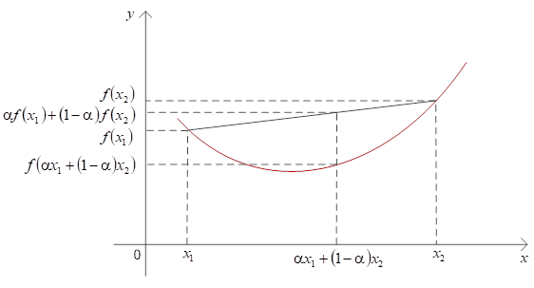
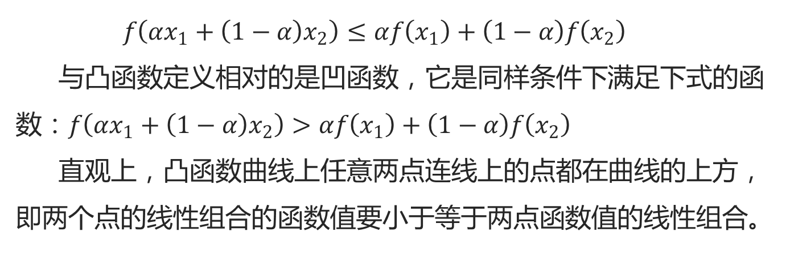
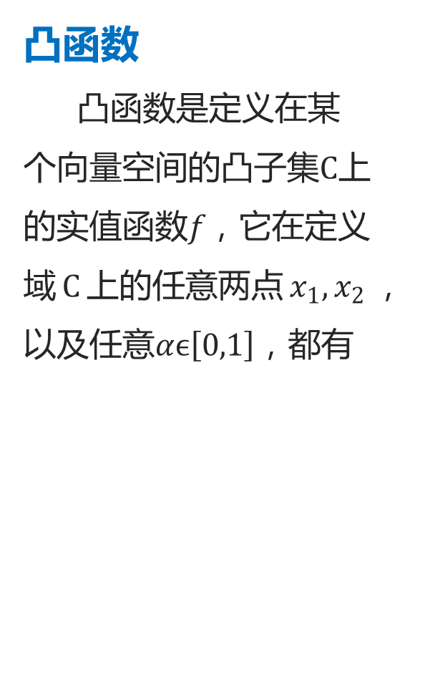
3.2.4 全局最优与凸优化
凸函数
凸函数是定义在某个向量空间的凸子集$C$上的实值函数$f$，它在定义域$C$上的任意两点$x_{1},x_{2}$，以及任意$αϵ\left[0,1\right]$，都有
$$f\left(αx_{1}+\left(1−α\right)x_{2}\right)≤αf\left(x_{1}\right)+\left(1−α\right)f\left(x_{2}\right)$$
与凸函数定义相对的是凹函数，它是同样条件下满足下式的函数：$f\left(αx_{1}+\left(1−α\right)x_{2}\right)>αf\left(x_{1}\right)+\left(1−α\right)f\left(x_{2}\right)$
直观上，凸函数曲线上任意两点连线上的点都在曲线的上方，即两个点的线性组合的函数值要小于等于两点函数值的线性组合。
38

Slide 39
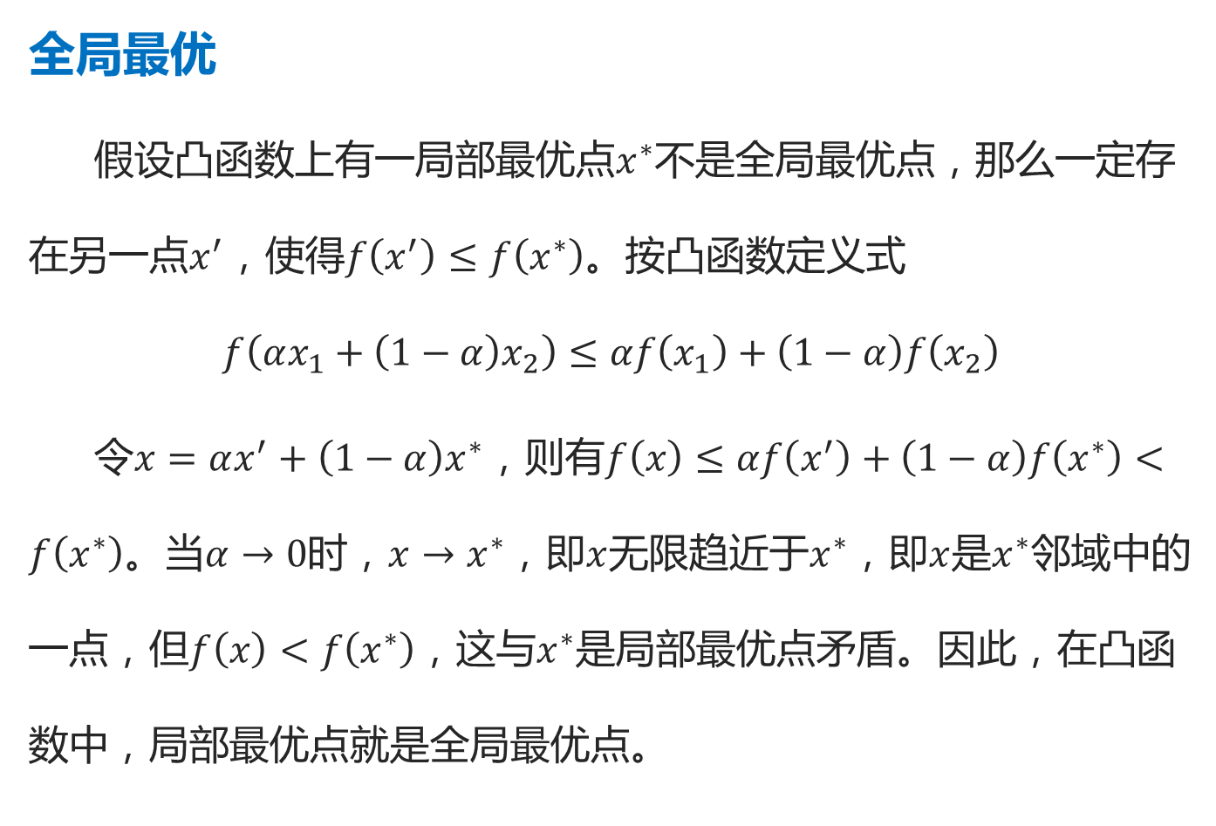
3.2.4 全局最优与凸优化
全局最优
假设凸函数上有一局部最优点$x^{∗}$不是全局最优点，那么一定存在另一点$x^{′}$，使得$f\left(x^{′}\right)≤f\left(x^{∗}\right)$。按凸函数定义式
$$f\left(αx_{1}+\left(1−α\right)x_{2}\right)≤αf\left(x_{1}\right)+\left(1−α\right)f\left(x_{2}\right)$$
令$x=αx^{′}+\left(1−α\right)x^{∗}$，则有$f\left(x\right)≤αf\left(x^{′}\right)+\left(1−α\right)f\left(x^{∗}\right)<f\left(x^{∗}\right)$。当$α→0$时，$x→x^{∗}$，即$x$无限趋近于$x^{∗}$，即$x$是$x^{∗}$邻域中的一点，但$f\left(x\right)<f\left(x^{∗}\right)$，这与$x^{∗}$是局部最优点矛盾。因此，在凸函数中，局部最优点就是全局最优点。
39

Slide 40
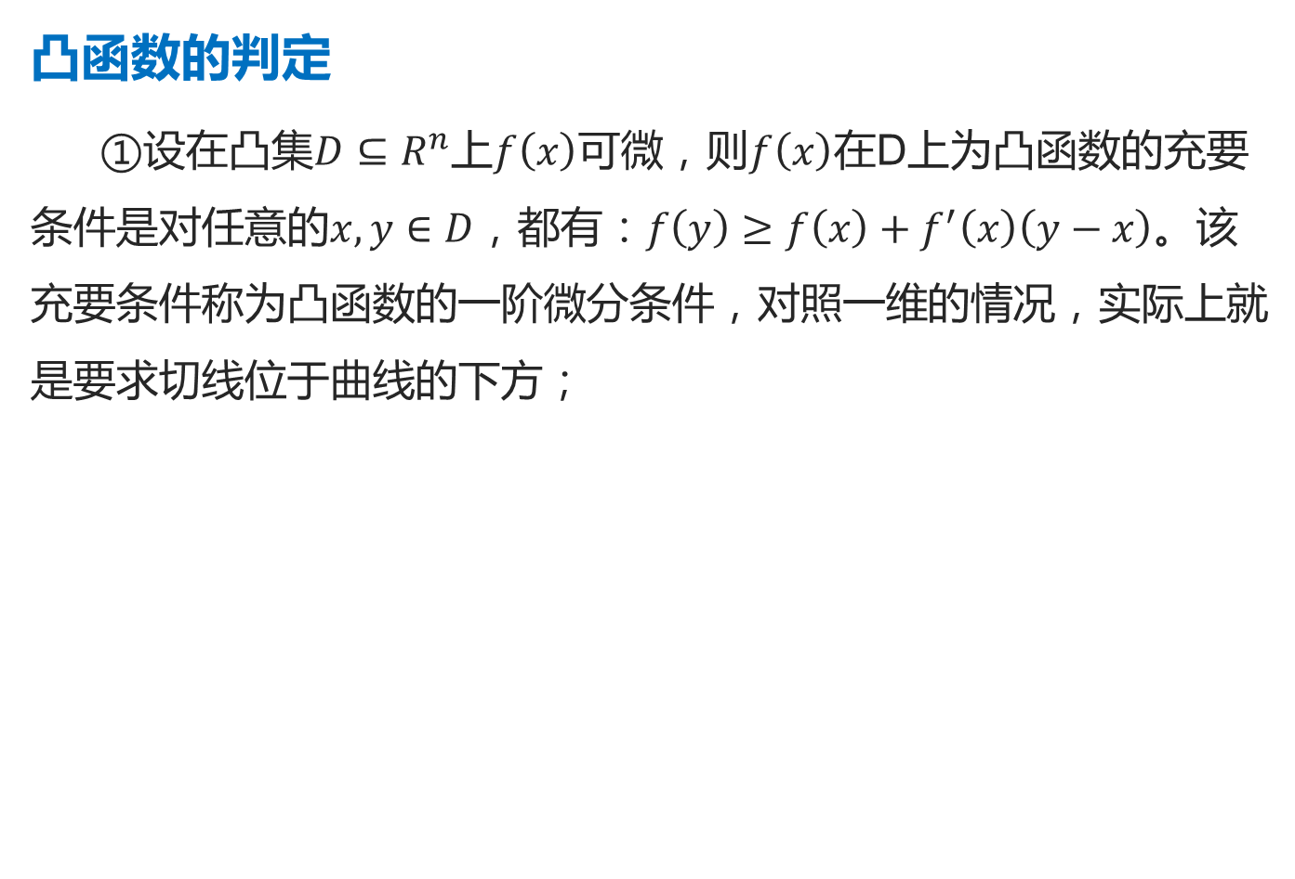
3.2.4 全局最优与凸优化
凸函数的判定
①设在凸集$D⊆R^{n}$上$f\left(x\right)$可微，则$f\left(x\right)$在D上为凸函数的充要条件是对任意的$x,y∈D$，都有：$f\left(y\right)≥f\left(x\right)+f^{′}\left(x\right)\left(y−x\right)$。该充要条件称为凸函数的一阶微分条件，对照一维的情况，实际上就是要求切线位于曲线的下方；
40

Slide 41
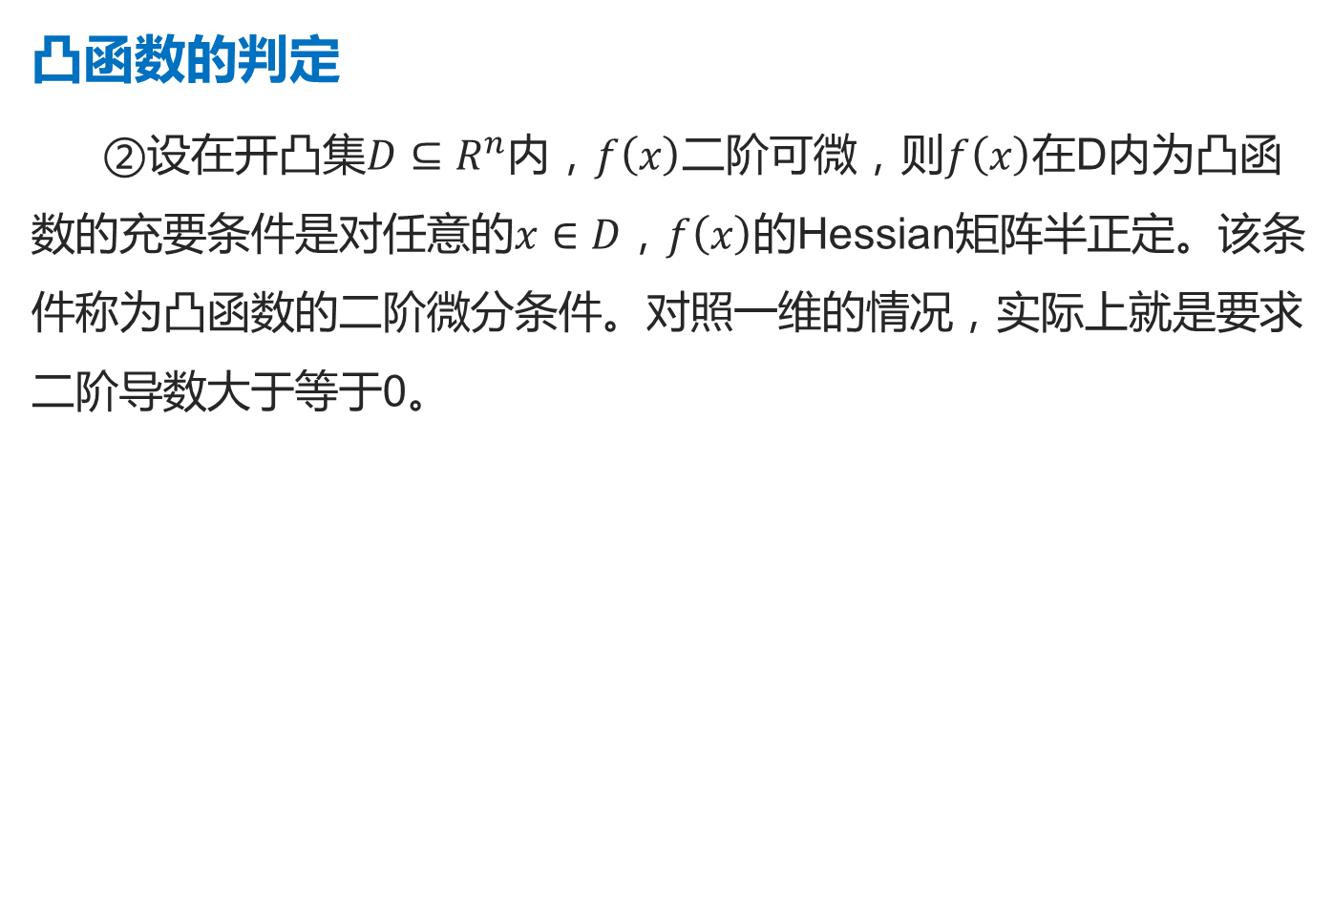
3.2.4 全局最优与凸优化
凸函数的判定
②设在开凸集$D⊆R^{n}$内，$f\left(x\right)$二阶可微，则$f\left(x\right)$在D内为凸函数的充要条件是对任意的$x∈D$，$f\left(x\right)$的Hessian矩阵半正定。该条件称为凸函数的二阶微分条件。对照一维的情况，实际上就是要求二阶导数大于等于0。
41

Slide 42
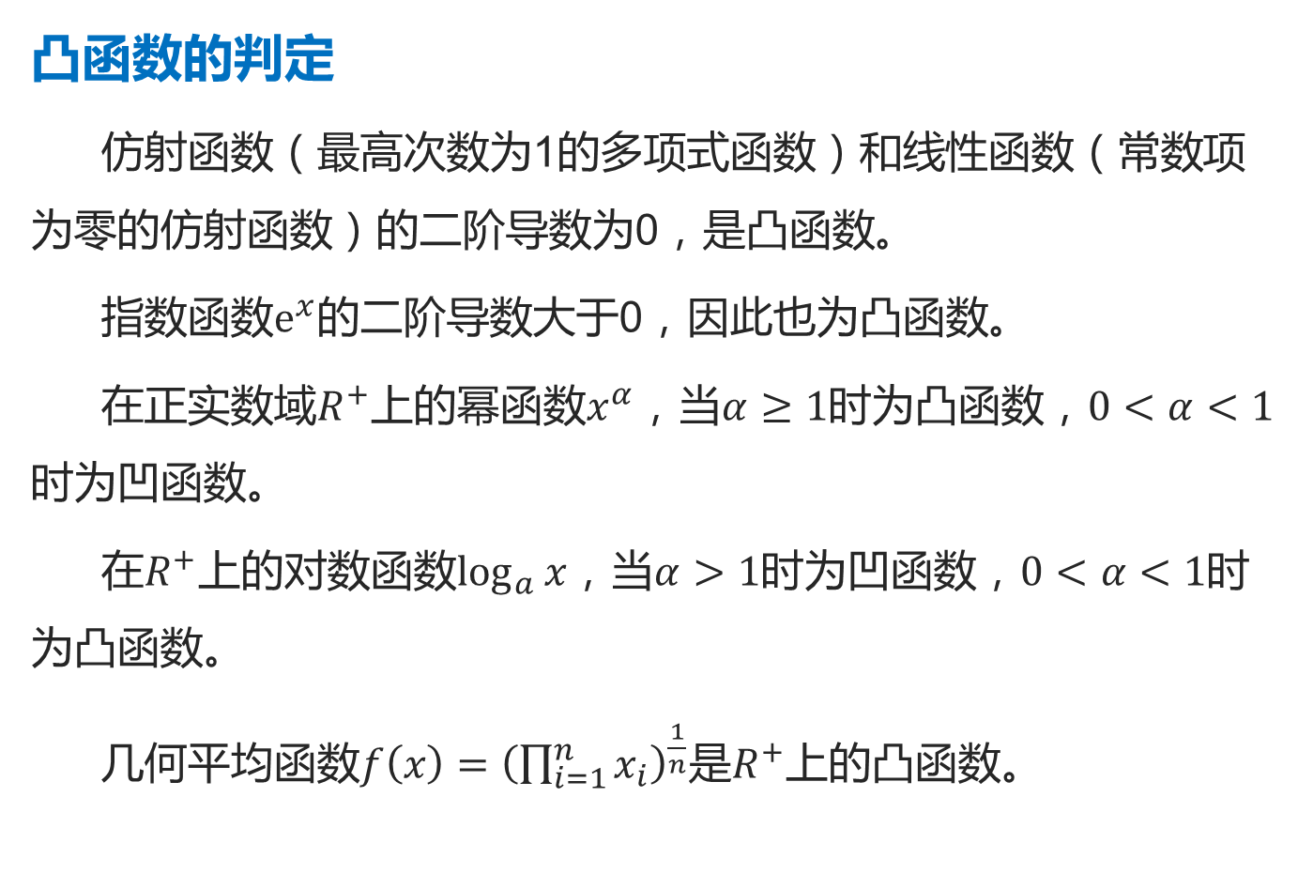
3.2.4 全局最优与凸优化
凸函数的判定
仿射函数（最高次数为1的多项式函数）和线性函数（常数项为零的仿射函数）的二阶导数为0，是凸函数。
指数函数$e^{x}$的二阶导数大于0，因此也为凸函数。
在正实数域$R^{+}$上的幂函数$x^{α}$，当$α≥1$时为凸函数，$0<α<1$时为凹函数。
在$R^{+}$上的对数函数$\log_{a}{x}$，当$α>1$时为凹函数，$0<α<1$时为凸函数。
几何平均函数$f\left(x\right)={\left(\prod_{i=1}^{n}{x_{i}}\right)}^{\frac{1}{n}}$是$R^{+}$上的凸函数。
42

Slide 43
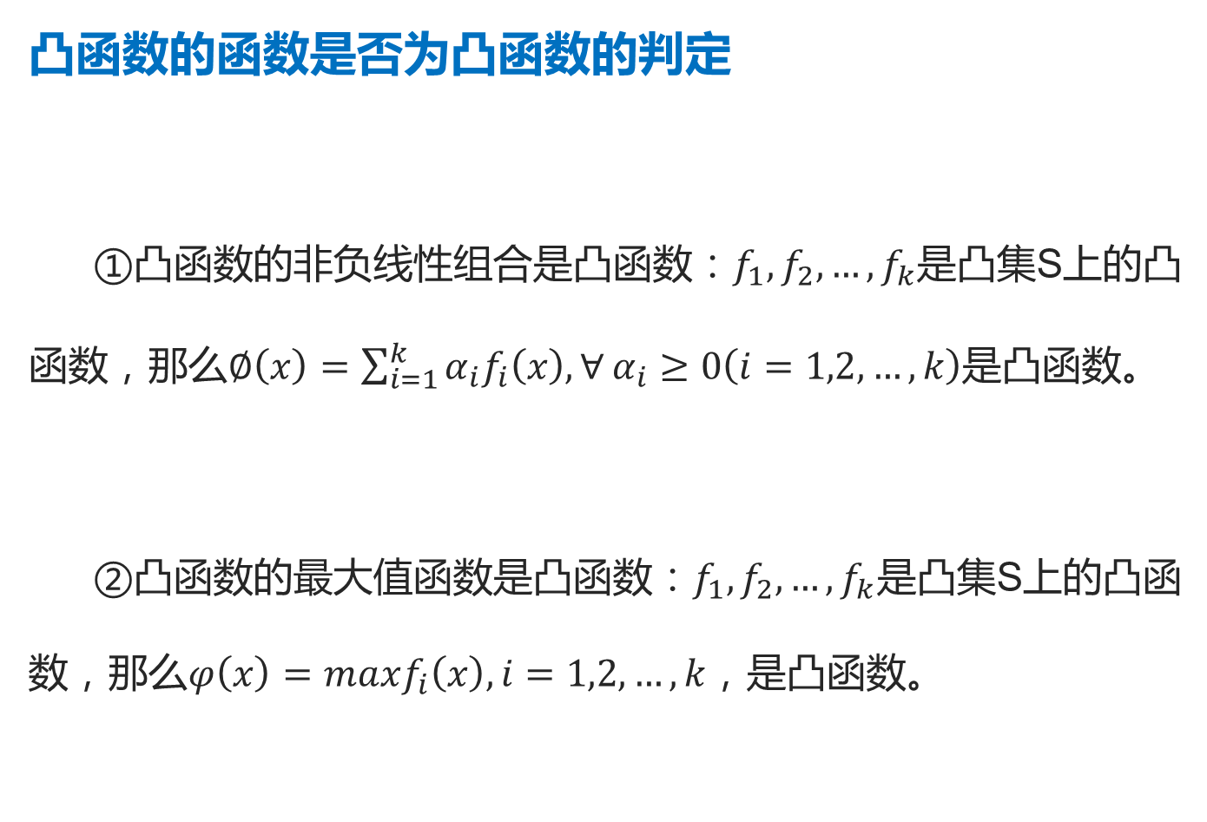
3.2.4 全局最优与凸优化
凸函数的函数是否为凸函数的判定
①凸函数的非负线性组合是凸函数：$f_{1},f_{2},…,f_{k}$是凸集S上的凸函数，那么$∅\left(x\right)=\sum_{i=1}^{k}{α_{i}f_{i}\left(x\right),∀}α_{i}≥0\left(i=1,2,…,k\right)$是凸函数。
②凸函数的最大值函数是凸函数：$f_{1},f_{2},…,f_{k}$是凸集S上的凸函数，那么$φ\left(x\right)=maxf_{i}\left(x\right),i=1,2,…,k$，是凸函数。
43

Slide 44
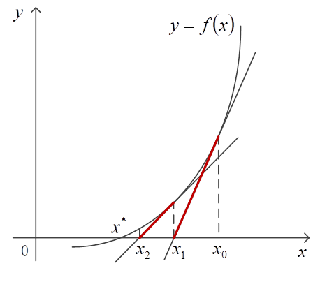
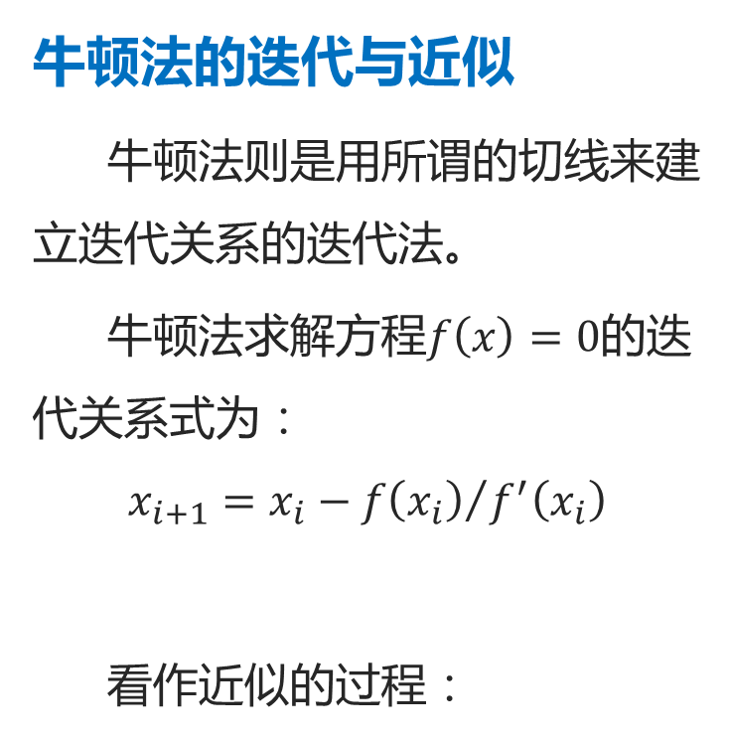
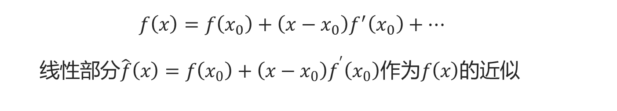
3.2.5 牛顿法
牛顿法的迭代与近似
牛顿法则是用所谓的切线来建立迭代关系的迭代法。
牛顿法求解方程$f\left(x\right)=0$的迭代关系式为：
$$x_{i+1}=x_{i}−{f\left(x_{i}\right)}/{f^{′}\left(x_{i}\right)}$$
看作近似的过程：
$$f\left(x\right)=f\left(x_{0}\right)+\left(x−x_{0}\right)f^{′}\left(x_{0}\right)+…$$
线性部分$\hat{f}\left(x\right)=f\left(x_{0}\right)+\left(x−x_{0}\right)f^{′}\left(x_{0}\right)$作为$f\left(x\right)$的近似
44

Slide 45
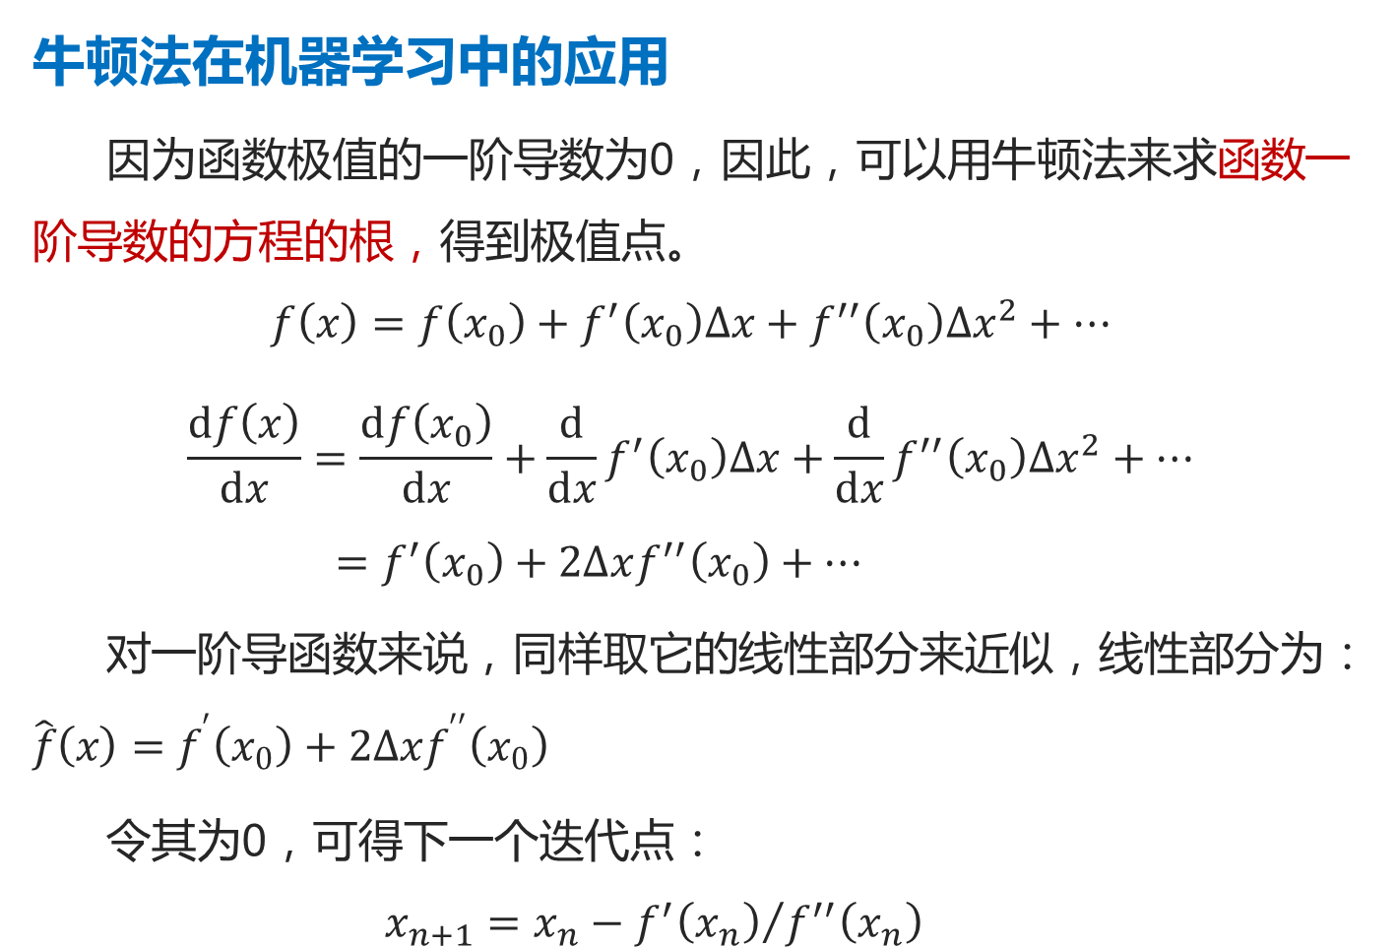
3.2.5 牛顿法
牛顿法在机器学习中的应用
因为函数极值的一阶导数为0，因此，可以用牛顿法来求函数一阶导数的方程的根，得到极值点。
$$f\left(x\right)=f\left(x_{0}\right)+f^{′}\left(x_{0}\right)∆x+f^{′′}\left(x_{0}\right){∆x}^{2}+…$$
$$\frac{df\left(x\right)}{dx}=\frac{df\left(x_{0}\right)}{dx}+\frac{d}{dx}f^{′}\left(x_{0}\right)∆x+\frac{d}{dx}f^{′′}\left(x_{0}\right){∆x}^{2}+…=f^{′}\left(x_{0}\right)+2∆xf^{′′}\left(x_{0}\right)+…$$
对一阶导函数来说，同样取它的线性部分来近似，线性部分为：$\hat{f}\left(x\right)=f^{′}\left(x_{0}\right)+2∆xf^{′′}\left(x_{0}\right)$
令其为0，可得下一个迭代点：
$$x_{n+1}=x_{n}−{f^{′}\left(x_{n}\right)}/{f^{′′}\left(x_{n}\right)}$$
45

Slide 46
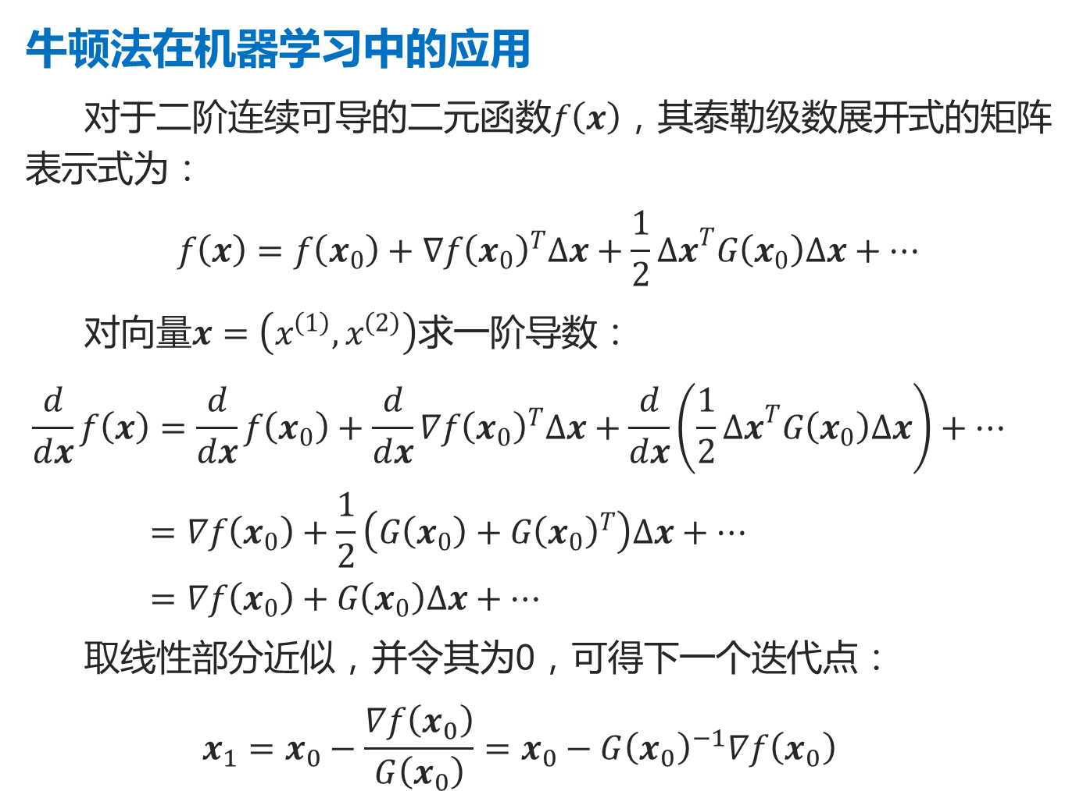
3.2.5 牛顿法
牛顿法在机器学习中的应用
对于二阶连续可导的二元函数$f\left(x\right)$，其泰勒级数展开式的矩阵表示式为：
$$f\left(x\right)=f\left(x_{0}\right)+{∇f\left(x_{0}\right)}^{T}∆x+\frac{1}{2}{∆x}^{T}G\left(x_{0}\right)∆x+…$$
对向量$x=\left(x^{\left(1\right)},x^{\left(2\right)}\right)$求一阶导数：
$$\frac{d}{dx}f\left(x\right)=\frac{d}{dx}f\left(x_{0}\right)+\frac{d}{dx}{∇f\left(x_{0}\right)}^{T}∆x+\frac{d}{dx}\left(\frac{1}{2}{∆x}^{T}G\left(x_{0}\right)∆x\right)+…=∇f\left(x_{0}\right)+\frac{1}{2}\left(G\left(x_{0}\right)+{G\left(x_{0}\right)}^{T}\right)∆x+…=∇f\left(x_{0}\right)+G\left(x_{0}\right)∆x+…$$
取线性部分近似，并令其为0，可得下一个迭代点：
$$x_{1}=x_{0}−\frac{∇f\left(x_{0}\right)}{G\left(x_{0}\right)}=x_{0}−{G\left(x_{0}\right)}^{−1}∇f\left(x_{0}\right)$$
46
Notes:
牛顿法不仅利用了损失函数的一阶偏导数，还利用了损失函数的二阶偏导数，即梯度变化的趋势，因而比梯度下降法更全面地确定合适的搜索方向，具有二阶收敛速度。但牛顿法具有两个主要缺点，一是损失函数必须具有连续的一、二阶偏导数，Hessian矩阵必须正定；二是计算更为复杂，不仅需要计算一阶偏导数，还需要计算二阶偏导数矩阵和它的逆矩阵，计算复杂度高。

Slide 47
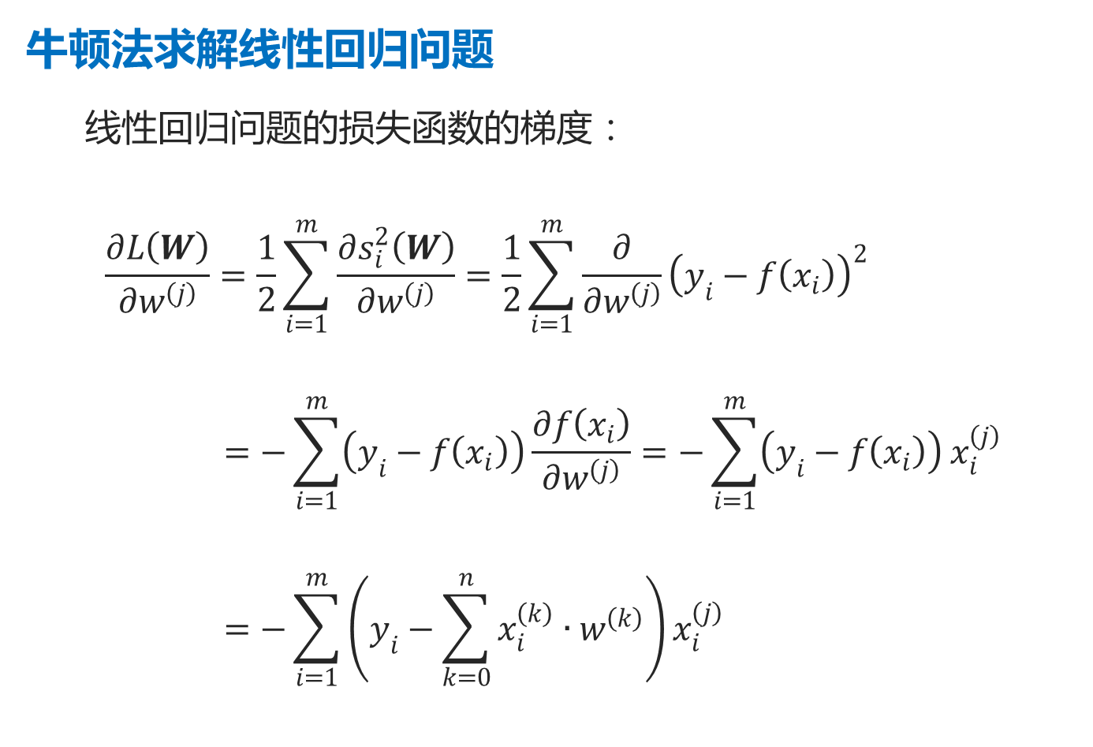
3.2.5 牛顿法
牛顿法求解线性回归问题
线性回归问题的损失函数的梯度：
$$\frac{∂L\left(W\right)}{∂w^{\left(j\right)}}=\frac{1}{2}\sum_{i=1}^{m}{\frac{∂s_{i}^{2}\left(W\right)}{∂w^{\left(j\right)}}}=\frac{1}{2}\sum_{i=1}^{m}{\frac{∂}{∂w^{\left(j\right)}}}{\left(y_{i}−f\left(x_{i}\right)\right)}^{2}=−\sum_{i=1}^{m}{\left(y_{i}−f\left(x_{i}\right)\right)\frac{∂f\left(x_{i}\right)}{∂w^{\left(j\right)}}}=−\sum_{i=1}^{m}{\left(y_{i}−f\left(x_{i}\right)\right)}x_{i}^{\left(j\right)}=−\sum_{i=1}^{m}{\left(y_{i}−\sum_{k=0}^{n}{x_{i}^{\left(k\right)}∙w^{\left(k\right)}}\right)}x_{i}^{\left(j\right)}$$
47

Slide 48

3.2.5 牛顿法
牛顿法求解线性回归问题
线性回归问题的损失函数的Hessian矩阵：
$$G\left(x\right)=\left[\begin{matrix}\frac{∂^{2}L\left(W\right)}{∂{w^{\left(1\right)}}^{2}} & \frac{∂^{2}L\left(W\right)}{∂w^{\left(1\right)}∂w^{\left(2\right)}} & \begin{matrix}⋯ & \frac{∂^{2}L\left(W\right)}{∂w^{\left(1\right)}∂w^{\left(n\right)}}\end{matrix} \\ \frac{∂^{2}L\left(W\right)}{∂w^{\left(2\right)}∂w^{\left(1\right)}} & \frac{∂^{2}L\left(W\right)}{∂{w^{\left(2\right)}}^{2}} & \begin{matrix}⋯ & \frac{∂^{2}L\left(W\right)}{∂w^{\left(2\right)}∂w^{\left(n\right)}}\end{matrix} \\ \begin{matrix}⋮ \\ \frac{∂^{2}L\left(W\right)}{∂w^{\left(n\right)}∂w^{\left(1\right)}}\end{matrix} & \begin{matrix}⋮ \\ \frac{∂^{2}L\left(W\right)}{∂w^{\left(n\right)}∂w^{\left(2\right)}}\end{matrix} & \begin{matrix}⋮ & ⋮ \\ ⋯ & \frac{∂^{2}L\left(W\right)}{∂{w^{\left(n\right)}}^{2}}\end{matrix}\end{matrix}\right]=={\left[\frac{∂^{2}L\left(W\right)}{∂w^{\left(p\right)}∂w^{\left(q\right)}}\right]}_{n×n}={\left[\frac{1}{2}∙\frac{∂^{2}}{∂w^{\left(p\right)}∂w^{\left(q\right)}}\sum_{i=1}^{m}{s_{i}^{2}\left(W\right)}\right]}_{n×n}={\left[\frac{1}{2}\sum_{i=1}^{m}{\frac{∂^{2}}{∂w^{\left(p\right)}∂w^{\left(q\right)}}s_{i}^{2}\left(W\right)}\right]}_{n×n}={\left[\sum_{i=1}^{m}{x_{i}^{\left(p\right)}∙x_{i}^{\left(q\right)}}\right]}_{n×n}$$
48
Notes:
$$L\left(W\right)=\frac{1}{2}\left[{s_{1}}^{2}\left(W\right)+{s_{2}}^{2}\left(W\right)+…+{s_{m}}^{2}\left(W\right)\right]=\frac{1}{2}\sum_{i=1}^{m}{s_{i}^{2}\left(W\right)}$$
$${s_{i}}^{2}\left(W\right)={\left(y_{i}−f\left(x_{i}\right)\right)}^{2}={\left(y_{i}−{W∙x}_{i}\right)}^{2}$$

Slide 49
3.2.5 牛顿法
牛顿法求解线性回归问题
Hessian矩阵的计算
49

Slide 50
3.2.5 牛顿法
牛顿法求解线性回归问题
关键代码
50

Slide 51
1
回归任务、评价与线性回归
2
机器学习中的最优化方法
第三章
回 归
3
多项式回归
4
过拟合与泛化
5
向量相关性与岭回归
6
局部回归
51

Slide 52
3.3 多项式回归
多项式回归方法
线性回归是用一条直线或者一个平面（超平面）去近似原始样本在空间中的分布。显然这种近似能力是有限的。非线性回归是用一条曲线或者曲面去逼近原始样本在空间中的分布，它“贴近”原始分布的能力一般较线性回归更强。
多项式是代数学中的基础概念，是由称为不定元的变量和称为系数的常数通过有限次加减法、乘法以及自然数幂次的乘方运算得到的代数表达式。
52

Slide 53

3.3 多项式回归
多项式回归方法
多项式回归（Polynomial Regression）是研究一个因变量与一个或多个自变量间多项式关系的回归分析方法。多项式回归模型是非线性回归模型中的一种。由泰勒级数可知，在某点附近，如果函数n次可导，那么它可以用一个n次的多项式来近似。
进行多项式回归分析，首先要确定多项式的次数。次数的确定一般是根据经验和实验。假设确定了用一个一元$n$次多项式来拟合训练样本集，模型可表示如下：
$$h\left(x\right)=θ_{0}+θ_{1}x+θ_{2}x^{2}+…+θ_{n}x^{n}$$
那么多项式回归的任务就是估计出各$θ$值。可以采用均方误差作为损失函数，用梯度下降法求解，但难度较大。
53

Slide 54

3.3 多项式回归
转化为线性回归求解
实际上，包括多项式回归问题在内的一些非线性回归问题可以转化为线性回归问题来求解，具体思路是将式中的每一项看作一个独立的特征（或者说生成新的特征），令$y_{1}=x,y_{2}=x^{2},…,y_{n}=x^{n}$,那么一个一元$n$次多项式就变成了一个$n$元一次多项式，就可以采用线性回归的方法来求解。
54

Slide 55
3.3 多项式回归
示例
先拟定一个一元三次多项式作为目标函数，然后再加上一些噪声产生样本集，再用转化的线性回归模型来完成拟合，最后对测试集进行预测。采用sklearn.linear_model包中的LinearRegression函数来完成。
目标函数：
55

Slide 56

3.3 多项式回归
示例
产生样本集与测试集：
56

Slide 57

3.3 多项式回归
示例
三次多项式拟合：
57

Slide 58
1
回归任务、评价与线性回归
2
机器学习中的最优化方法
第三章
回 归
3
多项式回归
4
过拟合与泛化
5
向量相关性与岭回归
6
局部回归
58

Slide 59




3.4.1 欠拟合、过拟合与泛化能力
欠拟合、过拟合示例
模型在训练样本上产生的误差叫训练误差（training error。在测试样本上产生的误差叫测试误差（test error）。
 | 线性回归模型 | 三次多项式模型 | 五次多项式模型 | 九次多项式模型
训练误差 | 2019 | 534 | 209 | 4
测试误差 | 578 | 247 | 1232 | 38492
和 | 2597 | 781 | 1441 | 38496
59

Slide 60

3.4.1 欠拟合、过拟合与泛化能力
泛化能力与模型复杂度
衡量模型好坏的是测试误差，它标志了模型对未知新实例的预测能力，因此一般追求的是测试误差最小的那个模型。模型对新实例的预测能力称为泛化能力，模型在新实例上的误差称为泛化误差。
能够求解问题的模型往往不只一个。一般来说，只有合适复杂程度的模型才能最好地反映出训练集中蕴含的规律，取得最好的泛化能力。
60

Slide 61

3.4.2 泛化能力评估方法
训练集、验证集、测试集
有监督机器学习是从已有的样本中学习规律，并用来预测未知样本。它是基于这样一个假设：已有样本和未知样本中蕴含了的相同规律。同样的，将已有的样本划分为训练集和验证集，也是基于这样的假设，即训练集蕴含的规律与验证集中蕴含的规律也是一致的，因此，可以用训练集来训练模型，用验证集来验证模型，达到希望的效果后，再用来预测测试集。
61

Slide 62


3.4.2 泛化能力评估方法
训练集、验证集的要求
首先，训练集的数据要尽可能充分且分布平衡，并符合一定的清洁度要求（即噪声不能过多）。不充分或者分布不平衡的样本集，可能不会训练出一个完整的模型。其次，验证集的样本也需要符合一定的平衡分布和清洁度要求，否则将无法验证出一个真实的模型。此外，训练模型和验证模型的样本不能相同。
62

Slide 63
3.4.2 泛化能力评估方法
保持法、K-折交叉验证
将训练数据划分为训练集和验证集的方法称为保持法（holdout method），一般保留已知样本的20%到30%作为验证集。
K-折交叉验证是将总样本集随机地划分为K个互不相交的子集。对于每个子集，将所有其它样本集作为训练集训练出模型，将该子集作为验证集，并记录验证集每一个样本的预测结果。每个子集都这样处理完后，所有样本都有一个预测值。然后与真实值进行比对，从而评估模型的效果。这个方法将每一个样本都用来进行了验证，其评估的准确性一般要高于保持法。
63

Slide 64
3.4.3 过拟合抑制
奥卡姆剃刀（Occam's Razor）定律
在算法研究中，解决过拟合时，常提到一个所谓的“奥卡姆剃刀（Occam's Razor）定律”，它是由14世纪逻辑学家奥卡姆提出的。这个定律称为“如无必要，勿增实体”，即“简单有效原理”。
在模型选择中，就是在所有可能选择的模型中，能够很好地解释已知数据并且简单才是最好的模型。
基于这个思路，在算法研究中，人们常采用正则化（regularization）、早停（early stopping）、随机失活（dropout）等方法来抑制过拟合。
64

Slide 65

3.4.3 过拟合抑制
正则化方法
正则化方法是在样本集的损失函数中增加一个正则化项（regularizer），或者称罚项（penalty term），来对冲模型的复杂度。正则化项一般是模型复杂度的单调递增函数，模型越复杂，正则化值就越大。
正则化方法的优化目标为：$\min_{f∈ℱ}{\frac{1}{m}\sum_{i=1}^{m}{L\left(y_{i},f\left(x_{i}\right)\right)+λJ\left(f\right)}}$
其中，$f$代表某一模型，$ℱ$是可选模型的集合，$L$是损失函数。第一项是训练集上的平均损失，即训练误差，又称为经验风险（empirical risk），第二项是正则化项，$λ≥0$为权重系数。正则化项可以取不同的形式，但其取值必须是模型越复杂，值越大。
65

Slide 66
3.4.3 过拟合抑制
正则化方法
经验风险加上正则化项，称为结构风险（structural risk）。显然经验风险只刻画了模型对样本集的适应能力，而结构风险不仅考虑了对样本集的适应能力，还考虑了模型的复杂度，因此，正则化方法追求的是结构风险最小化，而不仅仅是经验风险最小化。
常用的正则化方法有L1、L2正则化方法。L1、L2正则化方法指的是正则化项是参数向量W的L1和L2范数。
66

Slide 67

3.4.3 过拟合抑制
L2正则化方法
设原始损失函数是$L_{0}$，给它加一个参数向量$W$的L2范数，得到新的损失函数为：
$$L=L_{0}+\frac{λ}{2k}\sum_{j}{{\left(w^{\left(j\right)}\right)}^{2}}$$
$λ$是正则化项的权重系数。$k$是参数总数。
对上式求导，可得梯度下降法的迭代关系式：
$$w_{i+1}^{\left(j\right)}=\left(1−\frac{αλ}{k}\right)w_{i}^{\left(j\right)}−α\frac{∂L_{0}}{∂w_{i}^{\left(j\right)}}$$
可见，使用L2正则项后，$w_{i}^{\left(j\right)}$的系数小于1了，因此，将使得$w_{i+1}^{\left(j\right)}$较原来的变化要变小一些，这个方法也叫权重衰减。
67

Slide 68
3.4.3 过拟合抑制
L2正则化方法
多项式回归例子中：
线性模型系数：40.74897579；
三次模型系数：0，-7.4139024，1.43393358，6.88041117；
五次模型系数：0，31.53983182，-9.59767085，-11.33268976，1.15255569，1.56112294；
九次模型系数：-1.55175872e-12，9.86092386e+00，-3.85815674e+01，8.93592424e+00，-2.49195458e+01，5.70545419e+00，1.19222564e+01，-2.99067031e+00，-9.67091926e-01，2.56633014e-01。
68

Slide 69

3.4.3 过拟合抑制
L1正则化方法
L1正则化方法是如下形式：
$$L=L_{0}+\frac{λ}{k}\sum_{j}{\left|w^{\left(j\right)}\right|}$$
梯度下降法的迭代式为：
$$w_{l+1}^{\left(j\right)}=w_{l}^{\left(j\right)}−\frac{αλ}{k}sgn\left(w_{l}^{\left(j\right)}\right)−α\frac{∂L_{0}}{∂w_{l}^{\left(j\right)}}$$
第二项中符号函数的作用是不管$w_{l}^{\left(j\right)}$是正还是负，都使之往0靠近，使各权重尽可能趋近0，也就相当于减小了网络的复杂度，防止过拟合。在实际应用时，可令$sgn\left(0\right)=0$解决不可导的问题。
采用L2范数和L1范数正则项的线性回归，分别称为岭回归和lasso回归。
69

Slide 70
3.4.3 过拟合抑制
早停法
早停法是在模型迭代训练中，在模型对训练样本集收敛之前就停止迭代以防止过拟合的方法。
模型泛化能力评估的思路是将已有样本集划分为训练集和验证集，用训练集来训练模型，然后用验证集来验证模型的泛化能力。而早停法提前引入验证集来验证模型的泛化能力，即在每一轮训练（一轮是指遍历所有训练样本一次）完后，就用验证集来验证泛化能力，如果n轮训练都没有使泛化能力没有提高，就停止训练。n是根据经验提前设定的参数。这种策略称为“No-improvement-in-n”，n常取10、20、30等值。
70

Slide 71
3.4.3 过拟合抑制
随机失活
随机失活应用于神经网络的过拟合抑制，它通过随机使一部分神经元临时失效来达到目的。
工程方面的方法
数据清洗是指尽量清除掉噪声，以减少对模型的影响。数据扩增是指增加训练样本来抵消噪声的影响，从而抑制过拟合。增加训练样本包括从数据源采集更多的样本和人工制造训练样本两种方法。在人工制造训练样本时，要注意制造的样本要和已有样本是近似独立同分布的。
71

Slide 72
1
回归任务、评价与线性回归
2
机器学习中的最优化方法
第三章
回 归
3
多项式回归
4
过拟合与泛化
5
向量相关性与岭回归
6
局部回归
72

Slide 73
3.5.1 向量相关性
向量相关性
向量的相关性度量在机器学习中有重要的应用，比如，可以用验证集的预测值组成的向量与实际标签值组成的向量之间的相关性来衡量算法的有效性。
样本可表示为由特征依序组成的向量，因此可以用向量的相关性比较两个样本的相似程度。
如果把所有样本的指定特征依序排列成向量，就能用向量的相关性来比较两个特征的相似程度。
73

Slide 74

3.5.1 向量相关性
协方差
向量X和向量Y的协方差：
$$Cov\left(X,Y\right)=E\left\{\left[X−E\left(X\right)\right]\left[Y−E\left(Y\right)\right]\right\}$$
协方差反映的是两个向量的变化趋势，当变化趋势相近时，协方差大于0，如果相反，则小于0，如果完全无关，即独立时，为0。在样本集中，如果某特征向量与标签向量协方差为0，则意味着该特征对预测没有帮助，可以去掉，以减少计算量。
74

Slide 75

3.5.1 向量相关性
相关系数与相关距离
向量X和向量Y的相关系数为：
$$ρ_{XY}=\frac{Cov\left(X,Y\right)}{\sqrt{D\left(X\right)}\sqrt{D\left(Y\right)}}=\frac{E\left\{\left[X−E\left(X\right)\right]\left[Y−E\left(Y\right)\right]\right\}}{\sqrt{D\left(X\right)}\sqrt{D\left(Y\right)}}$$
相关系数也反映了两个向量的变化趋势，而且由于它做了标准化，消除了两个变量变化幅度的影响，更适合实际应用。
向量X和向量Y的相关距离为：
$${D_{XY}=1−ρ}_{XY}$$
75

Slide 76

3.5.1 向量相关性
示例
温度向量和小花朵数量向量的协方差为125.5，相关系数0.945，说明两者之间有很强的相关性。
温度向量与湿度向量的相关系数为1.0，湿度向量与小花朵数量向量的相关系数为0.945。可见湿度向量与温度向量是完全相关的，因此，它与小花朵数量向量的相关系数等于温度向量与小花朵数量向量的相关系数。
76

Slide 77

3.5.2 岭回归算法
在线性回归求解中，$\overline{X}{\overline{X}}^{T}$必须可逆才能应用最小二乘法，即样本矩阵的行列式不能为0。样本矩阵的各个特征向量之间不能有强烈的线性相关性，即相关系数最好是接近于0。如果两个特征列有强烈的相关性，那么会出现两列系数不固定的情况，即在稳定标签值的情况下，其中一列的系数的升高可以通过另一列系数的降低来弥补，因此会出现差异较大的模型，也称为模型的方差较大。
前述示例中湿度特征和温度特征的相关系数为1，是强相关的。应用最小二乘法来计算线性回归模型，得到系数分别为325.21368214，-24.40422285，-232.07635727，对温度和湿度组成的向量（18，0.31），（22，0.39），（33，0.61）进行预测得到花朵数量为：-186，-302，-621。该结果显然是不合理的。
77

Slide 78

3.5.2 岭回归算法
岭回归算法是在原线性回归的损失函数$L\left(W\right)$上增加L2正则项$λ{WW}^{T}$（$λ$称为岭系数，是事先指定的参数）得到新损失函数$L^{′}$：
$$L^{′}=L\left(W\right)+λ{WW}^{T}={\left(Y−W\overline{X}\right)\left(Y−W\overline{X}\right)}^{T}+λ{WW}^{T}$$
此时，要求出的参数是：
$$\hat{W}=\begin{matrix}argmin \\ W\end{matrix}L^{′}\left(W\right)=\begin{matrix}argmin \\ W\end{matrix}\left[{\left(Y−W\overline{X}\right)\left(Y−W\overline{X}\right)}^{T}+λ{WW}^{T}\right]$$
最小二乘法求解，对$W^{T}$求导：
$${\frac{d}{dW^{T}}L}^{′}=\frac{d}{dW^{T}}\left[{\left(Y−W\overline{X}\right)\left(Y−W\overline{X}\right)}^{T}+λ{WW}^{T}\right]=2\overline{X}\left({\overline{X}}^{T}W^{T}−Y^{T}\right)+2λW^{T}$$
然后令其为0，可得：$\hat{W^{T}}={\left(\overline{X}{\overline{X}}^{T}+λI\right)}^{−1}\overline{X}Y^{T}$。
78

Slide 79

3.5.2 岭回归算法
岭回归算法在最小二乘法中，实际上是给$\overline{X}{\overline{X}}^{T}$加一个非负因子$λI$（$I$为单位矩阵），使得$\overline{X}{\overline{X}}^{T}+λI$列满秩。这样，通过加入一个人为的干扰，虽然使估计成了有偏的了（即新模型预测值与真实值之间有差异，也称为偏差），但是成了列满秩，可以求得逆矩阵，从而提高了稳定性，即减少了方差。因为单位矩阵的对角线上有一条由1组成的“岭”，其它元素为0，所以把这个方法称为岭回归。
用python的numpy模块，容易对示例进行求解，得到系数为：95.97627991，2.13220123，-4.75616997。对温度和湿度组成的向量（18，0.31），（22，0.39），（33，0.61）进行预测得到花朵数量为：132，141，163。该结果虽然产生了一定的偏差，但显然要合理得多。
79

Slide 80

3.5.2 岭回归算法
容易得到岭回归在梯度下降法中的迭代公式：
$$w_{l+1}^{\left(j\right)}={\left(1−2λ\right)w}_{l}^{\left(j\right)}−α\sum_{i=1}^{m}{\left(y_{i}−\sum_{k=0}^{n}{x_{i}^{\left(k\right)}∙w_{l}^{\left(k\right)}}\right)}x_{i}^{\left(j\right)}，对每一个特征j$$
通过权重对系数进行了衰减，抑制了相关特征的系数发生过大变化，迫使它们向0趋近，与简单的线性回归相比，能取得更好的预测效果。
关于岭参数$λ$的确定，需要试错法，通过验证集的预测误差最小化来得到，即，对不同的$λ$进行多次试验，取使验证集预测误差最小的那个$λ$作为最终的参数值。
80

Slide 81
1
回归任务、评价与线性回归
2
机器学习中的最优化方法
第三章
回 归
3
多项式回归
4
过拟合与泛化
5
向量相关性与岭回归
6
局部回归
81

Slide 82

3.6.1 局部加权线性回归
局部加权线性回归模型根据训练样本点与预测点的远近设立权重，离预测点越近的点的权重就越大。
设$q_{i}$为给样本$S_{i}$设立的权值，那么样本$S_{i}$的误差平方为${e_{i}}^{2}\left(W\right)$：
$${e_{i}}^{2}\left(W\right)={q_{i}\left(y_{i}−{W∙x}_{i}\right)}^{2}={\left(y_{i}−{W∙x}_{i}\right)q_{i}\left(y_{i}−{W∙x}_{i}\right)}^{T}$$
所有样本的误差平方和，即损失函数，为：
$$L\left(W\right)={s_{1}}^{2}+{s_{2}}^{2}+…+{s_{m}}^{2}=\left(\begin{matrix}\begin{matrix}y_{1}−{W∙x}_{1} & y_{2}−{W∙x}_{2}\end{matrix} & ⋯ & y_{m}−{W∙x}_{m}\end{matrix}\right)\left(\begin{matrix}q_{1} & ⋯ & 0 \\ ⋮ & ⋱ & ⋮ \\ 0 & ⋯ & q_{m}\end{matrix}\right)$$
$$\left(\begin{matrix}y_{1}−{W∙x}_{1} \\ \begin{matrix}y_{2}−{W∙x}_{2} \\ ⋮\end{matrix} \\ y_{m}−{W∙x}_{m}\end{matrix}\right)={\left(Y−W\overline{X}\right)Q\left(Y−W\overline{X}\right)}^{T}$$
82

Slide 83

3.6.1 局部加权线性回归
用最小二乘法求解，可得：
$$\hat{W^{T}}={\left(\overline{X}Q{\overline{X}}^{T}\right)}^{−1}\overline{X}{QY}^{T}$$
那么$q_{i}$是怎么设立的呢？LWLR采用核函数来设立$q_{i}$的值，下面介绍一种常用的高斯核，其设立权重的公式为：
$$q_{i}=e^{\left(−\frac{{\left(x_{i}−x\right)}^{T}\left(x_{i}−x\right)}{2τ^{2}}\right)}$$
其中，$x_{i}$为第$i$个样本的实例，$x$为预测样本的实例，$τ$为预设的参数。因为指数部分为非正数，所以权值最大为1.0，只有在点$x_{i}$与预测点$x$重合时才出现。点$x_{i}$与点$x$距离越大，权值越小，向0趋近。其中，参数$τ$控制了权值变化的速率，取值越大，权值从中心点向两边降低的速率越慢。
83

Slide 84

3.6.1 局部加权线性回归
84

Slide 85

3.6.2 K近邻法
K近邻法是一种简单而基本的机器学习方法，可用于求解分类和回归问题。
应用K近邻法求解回归问题，需要先指定样本间距离度量方法$d\left(∙\right)$、邻居样本个数$k$和根据$k$个邻居样本计算标签值的方法$v\left(∙\right)$三个要素。
设样本集为$S=\left\{s_{1},s_{2},…,s_{m}\right\}$包含$m$个样本，每个样本$s_{i}=\left(x_{i},y_{i}\right)$包括一个实例$x_{i}$和一个实数标签值$y_{i}$。待预测的实例记为$x$。
85

Slide 86

3.6.2 K近邻法
K近邻法用于回归分为两步：
1）根据$d\left(∙\right)$，从$S$中找出$k$个距离$x$最近的样本，即得到$x$的邻域$N_{k}\left(x\right)$；
2）计算$v\left(N_{k}\left(x\right)\right)$得到$x$的标签值。
$d\left(∙\right)$常用欧氏距离。$v\left(∙\right)$常用求均值函数、线性回归模型和局部加权线性回归模型。
$k$值的大小对算法有重大影响。过小的$k$值，结果对噪声更敏感，容易发生过拟合。过大的$k$值，较远的节点也会影响结果，近似误差（approximation error）会增大。
应用K近邻法求解分类问题，只需将三要素中的计算标签值的方法改为计算分类标签的方法即可。
86

Slide 87
LOGO
谢谢

